Slide 1

Birim Oryantasyon Programı

Slide 2

Notes:
Lütfen oryantasyon programı başlamadan 10 dk. önce Atatürk Üniversitesi Tanıtım Filmi gösterimini başlatınız.

Slide 3



2024-2025 Eğitim-Öğretim Yılı
Birim Oryantasyon Programı
Edebiyat Fakültesi
Felsefe Bölümü
Notes:
Sunucu: Danışman
Öncelikle Atatürk Üniversitesi’ne hoş geldiniz! Yeni öğrencilerimizin üniversite yaşamına uyum sürecini hızlandırmak amacıyla hazırladığımız bu oryantasyon programı, üniversitenin işleyişi, akademik ve sosyal imkanları ile birlikte birçok faydalı bilgiyi içermektedir.
Şimdi, programımızın devamında bölüm başkanımız sizlere kısaca kendini tanıtacak. Kendisine sözü bırakıyorum.

Slide 4

Program İçeriği
1. Bölüm
Üniversite Tanıtımı
Kampüste Yaşam
Yararlı Bilgiler
Fakülte Tanıtımı
2. Bölüm
Program Tanıtımı
Akademik Kadro & Tanışma
Akademik Danışman
Müfredat
Soru-Cevap
Anket
Notes:
Sunucu: Bölüm/Anabilim Dalı Başkanı
Programın Akışı
Oryantasyon programımız iki bölümden oluşmaktadır. İlk bölümde, sizlere üniversitemizin eğitim, araştırma, topluma katkı ve uluslararasılaşma alanlarındaki faaliyetleri hakkında bilgi vereceğiz. Ayrıca, kampüste yaşam ve bağlı olduğumuz fakülte ile bölümümüz hakkında detaylı bilgiler sunacağız.
İkinci bölümde ise, birimimizdeki öğretim üyeleri kendilerini tanıtacak ve dersleri hakkında bilgiler paylaşacaklar. Akademik danışmanlarınızı tanıyacak ve onlardan beklentilerini öğrenme fırsatını yakalayacaksınız. Ayrıca, yeni müfredatımız hakkında bilgilendirmeler yapılacak.
Uyum sürecinizi hızlandırmak için ders kayıtları, sınavlar, ölçme ve değerlendirme, kimlik kartları gibi konularda faydalı bilgilerin yer aldığı sunumlarımız da olacak.
Lütfen program boyunca aklınıza takılan soruları not almayı unutmayın; soru-cevap bölümünde bu soruları bizimle paylaşabilirsiniz.
Son olarak, birim oryantasyon programımızı değerlendireceğiniz bir anket sizleri bekliyor.

Slide 5
1. Bölüm
Üniversite Tanıtımı
Kampüste Yaşam
Yararlı Bilgiler
Fakülte Tanıtımı

Slide 6
Eğitim
Ön Lisans
Lisans
Lisansüstü
2 Yıllık Programlar
4/5/6 Yıllık Programlar
Yüksek Lisans, Sanatta Yeterlik
& Doktora
13
14.637
23
Fakülte
8
14.637
Meslek
Yüksekokul
Enstitü
1
Yüksekokul
3.939
1
Konservatuvar
Yeni Kayıt
3.919
Yeni Kayıt
2.319
Yeni Kayıt
9.027
Toplam Öğrenci
20.086
Toplam Öğrenci
12.916
Toplam Öğrenci
43.275
15.407
Yeni Kayıt
Öğrenci
Toplam
Öğrenci
72.591
Not: Öğrenci sayıları ile ilgili istatistiklere Açıköğretim Fakültesi verileri dahil edilmemiştir.
Notes:
Sunucu: Bölüm/Anabilim Dalı Başkanı
Üniversitemiz bünyesinde üç seviyede eğitim-öğretim faaliyetleri sunmaktadır.
1. Ön Lisans Düzeyi: Üniversitemizde 2 yıllık programları kapsayan 13 Meslek Yüksekokulu bulunmaktadır. Bu yıl yeni kayıt yaptıran öğrenci sayımız 3.919, toplamda ise 20.086 kayıtlı öğrencimiz bulunmaktadır.
2. Lisans Düzeyi: Lisans seviyesinde, Açıköğretim Fakültesi dahil olmak üzere 23 fakülte, 1 yüksekokul ve 1 konservatuvar mevcuttur. Bu düzeyde yeni kayıt yaptıran öğrenci sayımız 9.027, toplamda ise 43.275 kayıtlı öğrencimiz bulunmaktadır.
3. Lisansüstü Düzey: Lisansüstü programlarımız, yüksek lisans, sanatta yeterlilik ve doktora programlarını kapsamaktadır. Bu programlar 8 enstitü aracılığıyla yürütülmektedir. Lisansüstü seviyede yeni kayıt yaptıran öğrenci sayımız 2.319, toplamda ise 12.916 öğrenci bulunmaktadır.
Atatürk Üniversitesi, 70.000’in üzerinde öğrencisi ile Türkiye’nin 9 büyük üniversitesinden biri olarak, nitelikli eğitim sunma amacını sürdürmektedir.

Slide 7
Eğitim
Ön Lisans
Lisans
Lisansüstü
2 Yıllık Programlar
4/5/6 Yıllık Programlar
Yüksek Lisans, Sanatta Yeterlik
& Doktora
13
14.637
23
Fakülte
8
14.637
Meslek
Yüksekokul
Enstitü
1
Yüksekokul
3.939
1
Konservatuvar
119
163
Lisans Programı
422
Ön Lisans Programı
Lisansüstü
Program
AÖF: 29
Merkezi Yerleştirme: 90
AÖF:13
Merkezi Yerleştirme:131
Özel Yetenek Sınavı: 12
18.434
Çift ve Yan Dal İmkanları
Notes:
Sunucu: Bölüm/Anabilim Dalı Başkanı
Atatürk Üniversitesi'nde toplamda 119 ön lisans, 163 lisans ve 422 lisansüstü programda eğitim-öğretim faaliyetleri sunulmaktadır. Bu zengin program yelpazesinin yanı sıra, çift dal ve yan dal eğitim programları da aktif olarak yürütülmektedir. Bu programlar, eğitim hayatınızı zenginleştirmek için önemli fırsatlar sunar.
Çift Dal Programı: Bu program sayesinde, iki farklı alanda veya programda eğitim alarak iki lisans diplomasına sahip olma imkânına sahip olursunuz. Bu, kariyer hedeflerinizi genişletmek için mükemmel bir fırsattır.
Yan Dal Programı: Yan dal programı ile kendi alanınız dışındaki bir alanda eğitim alabilir ve yeni beceriler geliştirebilirsiniz. Bu sayede, farklı disiplinlerdeki bilgi ve yeteneklerinizi artırarak kendinizi daha donanımlı bir şekilde yetiştirebilirsiniz.
Atatürk Üniversitesi, bu imkânlarla sizlere daha kapsamlı bir eğitim deneyimi sunmayı hedeflemektedir. Bu fırsatları değerlendirerek, geleceğinizi daha da güçlendirin!

Slide 8

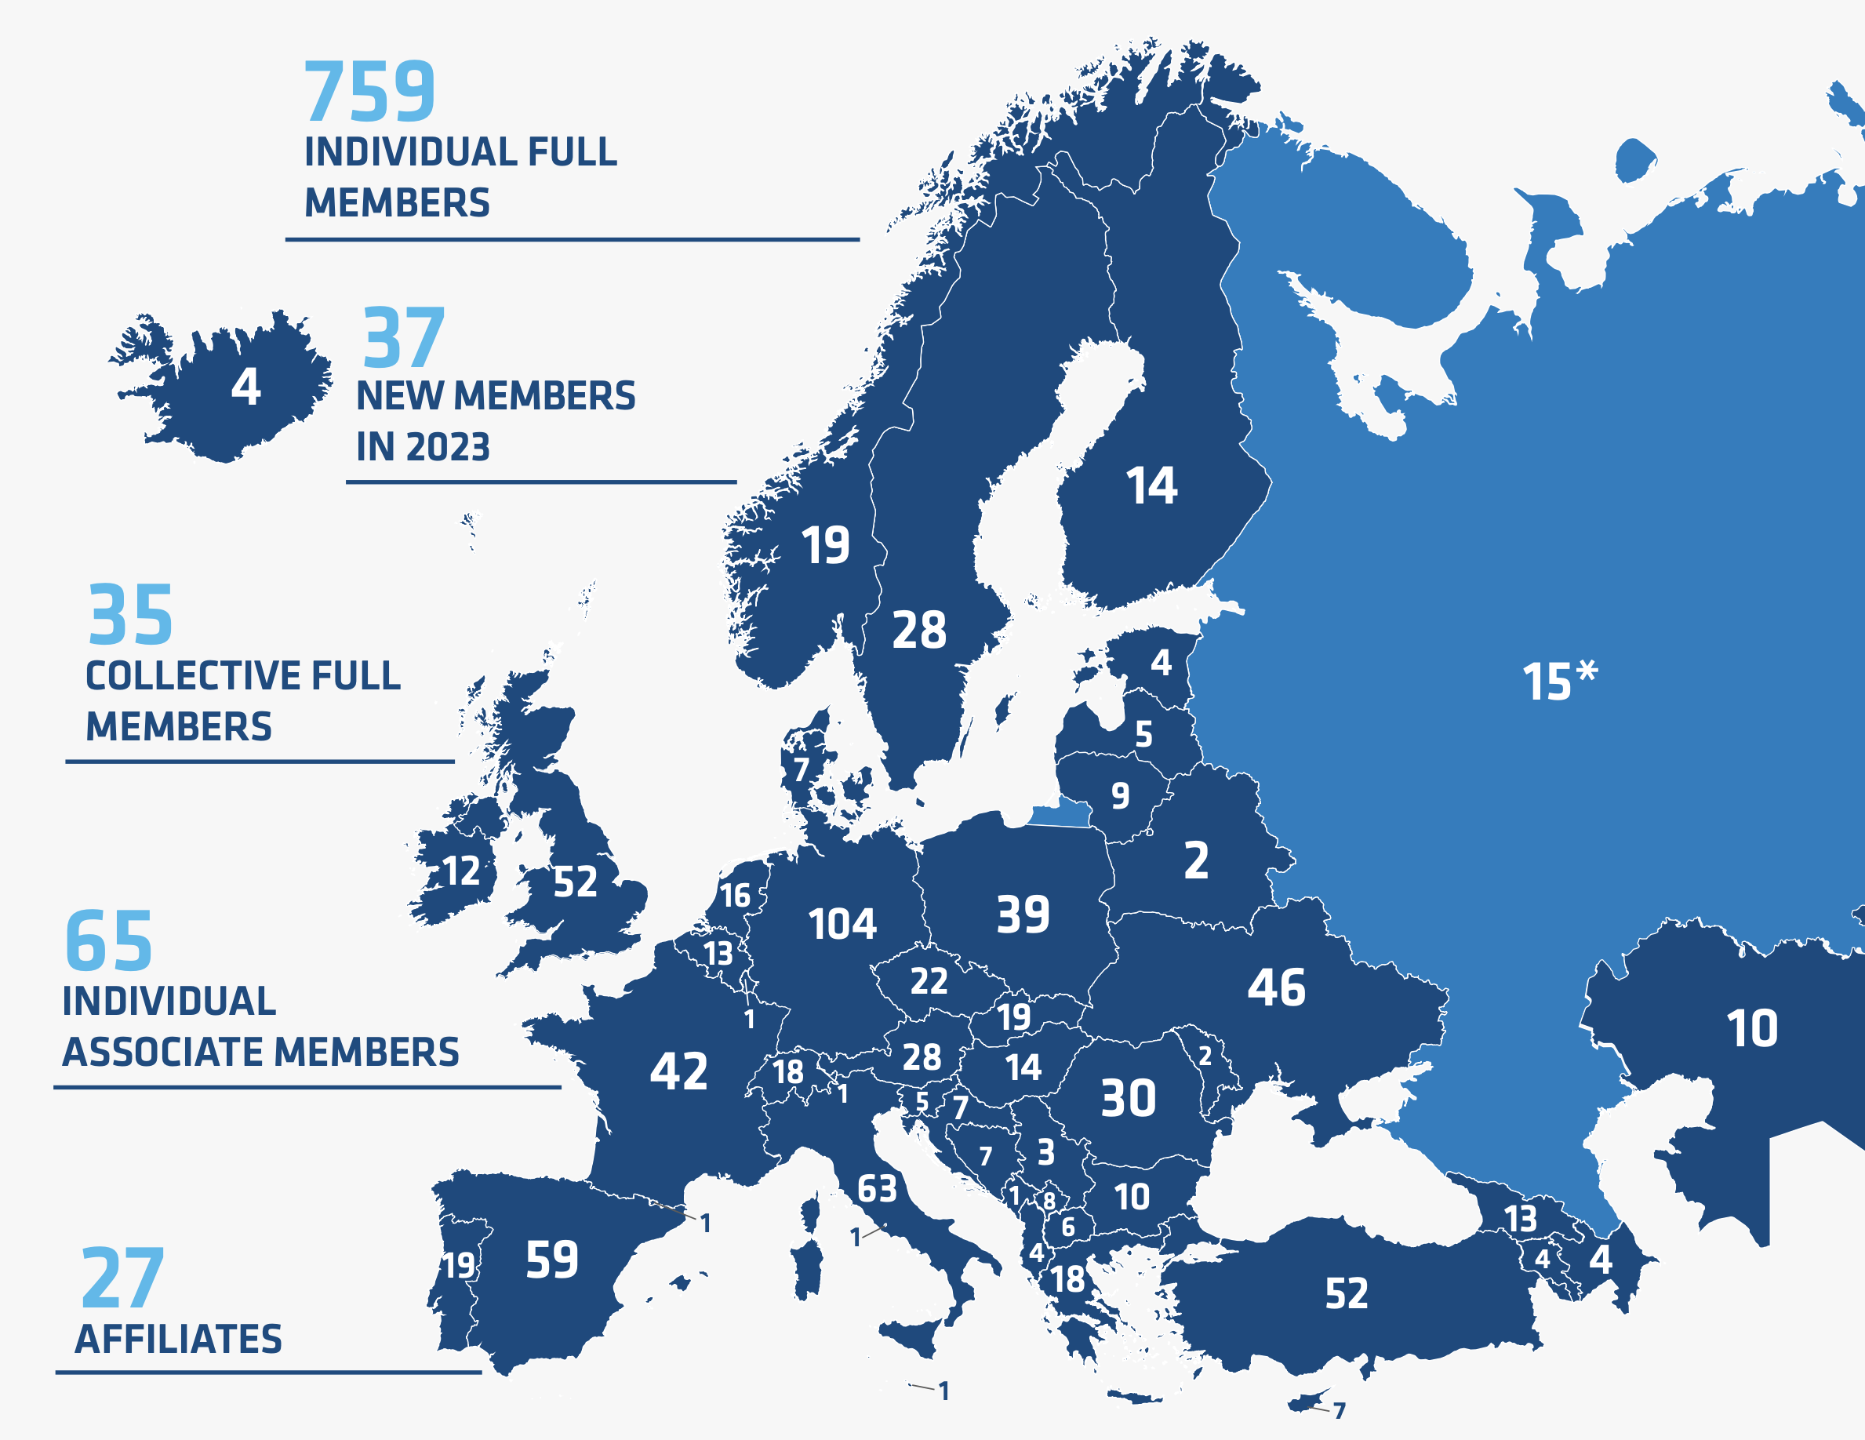
Avrupa Üniversiteler Birliğine (EUA)
Atatürk Üniversitesi 19 Nisan 2024 tarihinde Avrupa Üniversiteler Birliğine (EUA) tam üye olarak kabul edilmiştir.
Yükseköğretim Kurulunun (YÖK) kolektif tam üye olduğu EUA’da, ülkemizden 33 devlet ve 18 vakıf üniversitesi olmak üzere 52 üyesi bulunurken, bunların 39’u tam üyelik statüsüne sahip üniversiteler olarak listede yer almaktadır.
68.730
Notes:
Sunucu: Bölüm/Anabilim Dalı Başkanı
Atatürk Üniversitesi, Nisan ayında Avrupa Üniversiteler Birliği'ne (EUA) tam üye olarak kabul edilmiştir. Bu, üniversitemizin eğitim kalitesinin ve uluslararası alandaki saygınlığının önemli bir göstergesidir. Türkiye’deki tam üyelik statüsüne sahip 39 üniversiteden biri olarak, Atatürk Üniversitesi, Avrupa’daki akademik iş birliklerine entegre olma fırsatı yakalamıştır.
EUA üyeliğimiz, sizler için çeşitli avantajlar sunmaktadır. Bu süreç, eğitim programlarımızın kalitesini artırma yönünde sürekli bir çaba içinde olduğumuzu gösterir. Ayrıca, Avrupa’daki diğer üniversitelerle işbirliği yaparak öğrenci ve öğretim üyesi değişim programları gibi fırsatlara erişim imkanı bulacaksınız.
Bu önemli adım, hem akademik ortamımızı zenginleştirecek hem de mezunlarımızın kariyer fırsatlarını genişletecektir. Geleceğinizi şekillendirmek için Atatürk Üniversitesi'nin sunduğu bu fırsatları en iyi şekilde değerlendirin.

Slide 9

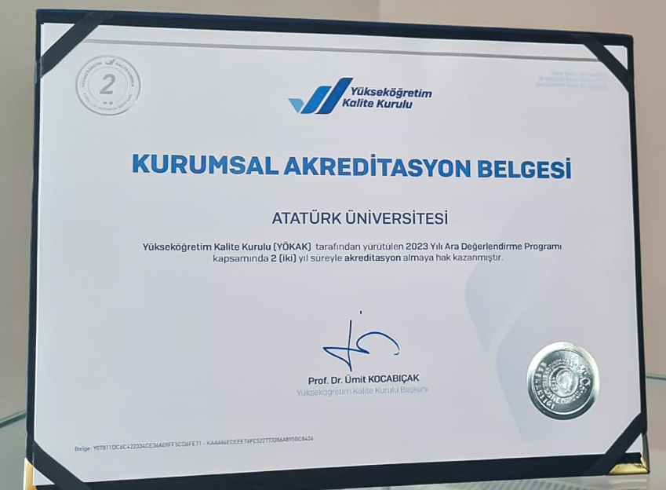
Kurumsal Akreditasyon
Kurumsal Akreditasyon Programı kapsamında 2021 yılında akredite olan Atatürk Üniversitesi, 2024 Nisan ayında 2 yıl süreyle yeniden akredite edildi.
Notes:
Sunucu: Bölüm/Anabilim Dalı Başkanı
Kurumsal akreditasyon, üniversiteler için büyük bir öneme sahiptir ve sadece bir belge olmaktan çok daha fazlasıdır. Bu süreç, üniversitemizin sunduğu eğitimin kalitesini uluslararası standartlarla değerlendirir. Bu sayede, alacağınız eğitimin değeri artar ve mezuniyet sonrası iş bulma şansınız önemli ölçüde yükselir. Kurumsal akredite bir üniversiteden mezun olmak, işverenler için önemli bir güvenilirlik kaynağıdır; çünkü bu, eğitim kalitenizin belirli bir düzeyde olduğunu gösterir.
Aynı zamanda, akreditasyon süreçleri, öğrenci deneyimini sürekli olarak geliştirmeyi hedefler. Bu, daha etkili öğretim yöntemleri, güncel ders içerikleri ve zengin bir akademik ortam sağlar. Öğrenciler, bu süreç sayesinde sadece teorik bilgi değil, aynı zamanda pratik beceriler de kazanarak mezun olurlar.
Sonuç olarak, kurumsal akreditasyon, hem kişisel gelişiminiz hem de kariyer hedefleriniz için kritik bir unsurdur. Eğitim kalitenizle birlikte, gelecekteki başarılarınızda da önemli bir rol oynamaktadır. Akredite bir programda eğitim almak, size daha iyi bir kariyer fırsatı ve sağlam bir temel sunar. Bu nedenle, üniversitemizdeki akreditasyon süreçlerine gösterilen özen, hepimiz için büyük bir avantaj anlamına geliyor.

Slide 10
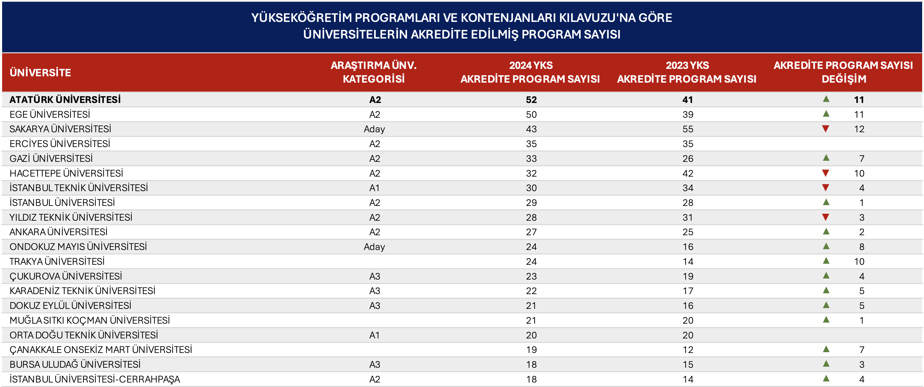
Akredite Edilmiş Programlar
68.730
Son güncellemeler ile 68 akredite program sayısı
Notes:
Sunucu: Bölüm/Anabilim Dalı Başkanı
Akredite programlar, üniversitelerin sunduğu eğitimin kalitesinin bir garantisidir. Bu nedenle, üniversitemizde tüm programlarımızın akredite olması için yoğun çalışmalar yürütülmektedir.
2024 YKS Kılavuzunda, 52 akredite program sayısıyla Atatürk Üniversitesi, en fazla akredite programa sahip birinci üniversite olarak öne çıkmaktadır. Son güncellemelerle birlikte bu sayı 68’e ulaşmıştır. Bu durum, eğitim kalitemizi artırma konusundaki kararlılığımızı açıkça göstermektedir.
Akredite programlardan alacağınız eğitim, gelecekteki kariyeriniz için önemli bir avantaj sağlayacak.

Slide 11

Türkiye Yeterlilikler Çerçevesi (TYÇ)
Yükseköğretim Programları ve Kontenjanları Kılavuzunda 39 program TYÇ logosuna sahiptir.
Almanca Öğretmenliği | Halkla İlişkiler ve Tanıtım | Radyo, Televizyon ve Sinema
Arkeoloji | Hemşirelik | Sanat Tarihi
Beden Eğitimi ve Spor Öğretmenliği | İngiliz Dili ve Edebiyatı | Sınıf Öğretmenliği
Biyoloji | İngilizce Öğretmenliği | Sosyoloji
Çağdaş Türk Lehçeleri ve Edebiyatları | İnşaat Mühendisliği (İÖ) | Tarih
Coğrafya (İÖ) | İnşaat Mühendisliği | Tarih Öğretmenliği
Coğrafya | İşletme | Tıp (İngilizce)
Eczacılık | Kimya | Tıp
Felsefe | Kimya Mühendisliği | Türk Dili ve Edebiyatı
Fen Bilgisi Öğretmenliği | Makine Mühendisliği | Türk Dili ve Edebiyatı Öğretmenliği
Fizik | Matematik | Uluslararası Ticaret ve Lojistik
Gastronomi ve Mutfak Sanatları | Moleküler Biyoloji ve Genetik | Veterinerlik
Gazetecilik | Okul Öncesi Öğretmenliği | Yönetim Bilişim Sistemleri
68.730
Notes:
Sunucu: Bölüm/Anabilim Dalı Başkanı
Eğitimin kalitesini gösteren diğer önemli bir işaret ise programların TYÇ (Türkiye Yeterlilikler Çerçevesi) logosuna sahip olmasıdır. Bu logoyu alabilmek için programların öncelikle akredite olması gerekmektedir.
Üniversitemiz, Yükseköğretim Programları ve Kontenjanları Kılavuzunda 39 programıyla (sunuda yer alan) TYÇ logosuna sahip. Bu başarı, devlet üniversiteleri arasında 2’nci, tüm üniversiteler sıralamasında ise 3’üncü sırada yer alarak eğitim kalitemizi bir kez daha gözler önüne sermektedir.
Mezunlarımızın diplomalarında bulunan TYÇ logosu, uluslararası alanda önemli avantajlar sunar. Bu logoya sahip programlardan mezun olanların diplomaları, yurt dışında daha hızlı tanınmakta ve istihdam fırsatları artmaktadır.
Ayrıca, TYÇ logosu, yükseköğretim staj yeterliliklerinin ve yurt dışında geçirilen öğrenim dönemlerinin kazanımlarının tanınmasını kolaylaştırır. Bu durum, yatay ve dikey öğrenci hareketliliğinde de avantaj sağlar.
Tüm programlarımızın TYÇ logosuna sahip olabilmesi için üniversitemizde yoğun ve titiz çalışmalar sürdürülmektedir. Bu süreç, eğitim kalitemizi artırma ve sizlere daha iyi bir akademik deneyim sunma amacı taşımaktadır. Bu başarı, sizler için nitelikli bir eğitim ve geniş kariyer fırsatları anlamına geliyor. Atatürk Üniversitesi'ni seçtiğiniz için doğru bir tercih yaptığınızı bir kez daha gösteriyor.

Slide 12
























Bir Araştırma Üniversitesinde Eğitime Başlıyorsunuz
Notes:
Sunucu: Bölüm/Anabilim Dalı Başkanı
Bir Araştırma Üniversitesinde Eğitime Başlıyorsunuz!
2021 yılında Yükseköğretim Kurulu (YÖK) tarafından yayınlanan listede, 20 devlet üniversitesi ve 3 vakıf üniversitesi araştırma üniversitesi olarak belirlenmiştir. Atatürk Üniversitesi, yürüttüğü farklı seviyelerdeki eğitim faaliyetleri, yaptığı bilimsel çalışmalar ve topluma sunduğu katkılar sayesinde bu prestijli statüyü kazanmıştır.
Araştırma üniversitesi olmak, sadece akademik başarı değil, aynı zamanda inovasyon ve toplumsal katkı anlamına gelir. Atatürk Üniversitesi, bu unvanıyla birlikte, alanında yetkin diğer üniversitelerle işbirliği yaparak bilimsel projeler geliştiriyor ve toplumun ihtiyaçlarına yönelik çözümler üretiyor.
Bu ortamda eğitim almak, sizlere sadece bilgi kazandırmakla kalmayacak; aynı zamanda eleştirel düşünme, problem çözme ve araştırma becerilerinizi geliştirme fırsatı sunacaktır. Kendi ilgi alanlarınıza yönelik projelerde yer alacak, alanında uzman akademisyenlerle işbirliği yaparak gerçek dünya sorunlarına çözüm üretme deneyimi yaşayacaksınız.
Atatürk Üniversitesi'nde, araştırma ve inovasyon odaklı bir eğitim deneyimi yaşayacak, kariyerinize güçlü bir temel atma şansına sahip olacaksınız. Unutmayın, bu fırsatları en iyi şekilde değerlendirmek tamamen sizin elinizde!
Geleceğinizi şekillendirmek için Atatürk Üniversitesi'ni seçtiğiniz için doğru bir karar verdiğinizi bir kez daha hatırlatmak isterim.

Slide 13
Araştırma
Eğitim
Temel Bilimler & Mühendislik
Klinik & Sağlık
Çocuk ve Bilim Eğitimi UAM
Çoklu Yetenek Tarama ve Yönlendirme UAM
Kariyer Planlama ve Mezun İzleme UAM
Öğretme ve Öğrenmeyi Geliştirme UAM
Psikolojik Danışma ve Rehberlik UAM
Sürekli Eğitim UAM
Türkçe Öğretimi UAM
Üstün Yetenekliler Eğitimi UAM
Astrofizik AUM
Bilgisayar Bilimleri AUM
Deprem Araştırma Merkezi
Doğu Anadolu Kentsel Projeler UAM
Doğu Anadolu Yüksek Teknoloji UAM
Nano Bilim ve Nano Mühendislik AUM
Ulaştırma UAM
Yüksek Başarımlı Hesaplama UAM
Akupunktur ve Tamamlayıcı Tıp Yöntemleri UAM
Aşı Geliştirme UAM
İş Sağlığı ve İş Güvenliği UAM
Klinik Araştırma, Geliştirme ve Tasarım UAM
Organ Nakli Eğitim AUM
Sağlık AUM
Tıbbi Aromatik Bitki ve İlaç Araştırma Merkezi
Tıbbi Deneysel UAM
Veterinerlikte Aşı ve Biyolojik Ürün Geliştirme UAM
Ziraat
İş & Ekonomi
Bitkisel Üretim UAM
Biyoçeşitlilik UAM
Gıda ve Hayvancılık UAM
Oltu Havzası AUM
Toplumsal Sorunlar
Finans UAM
Çevre Sorunları UAM
Engelli, Yaşlı ve Gazi Araştırma ve Mükemmeliyet UAM
İnsan Hakları ve Şiddetle Mücadele Bilincini Güçlendirme UAM
İnsani Değerler Eğitimi UAM
Kadın Sorunları UAM
Toplumsal Araştırmalar UAM
Toplumsal Duyarlılık Projeleri UAM
Tarih & Kültür
Spor & Sanat
Avrasya İpekyolu Üniversiteleri UAM
Kudüs Çalışmaları UAM
Orta Doğu Ve Orta Asya - Kafkaslar AUM
Türk - Ermeni İlişkileri Araştırma Merkezi
Spor Bilimleri UAM
Halı Kilim ve El Sanatları UAM
Moda ve Tekstil Tasarım Eğitim UAM
Notes:
Sunucu: Bölüm/Anabilim Dalı Başkanı
Atatürk Üniversitesi, araştırma ve uygulama alanlarında faaliyet gösteren 45 merkezle (AUM: Araştırma ve Uygulama Merkezi / UAM: Uygulama ve Araştırma Merkezi) farklı bilim dallarına önemli katkılar sağlamaktadır. Bu merkezler, akademik çalışmaların yanı sıra pratik uygulamalara da olanak tanıyarak sizlere çeşitli fırsatlar sunar.
Bu merkezleri ziyaret ederek, alanında uzman birim yöneticilerinden detaylı bilgiler alabilirsiniz. Ziyaretleriniz, ilgi alanlarınıza yönelik projeler ve araştırmalar hakkında daha fazla bilgi edinmenizi sağlayacak ve eğitim sürecinize zenginlik katacaktır.
Akademisyenlerimiz, sizleri bu merkezlerde görmek ve birlikte çalışmak için sabırsızlandıklarını belirtmek isterim. Geleceğinizi şekillendirmek için lütfen bu fırsatları değerlendirin!

Slide 14
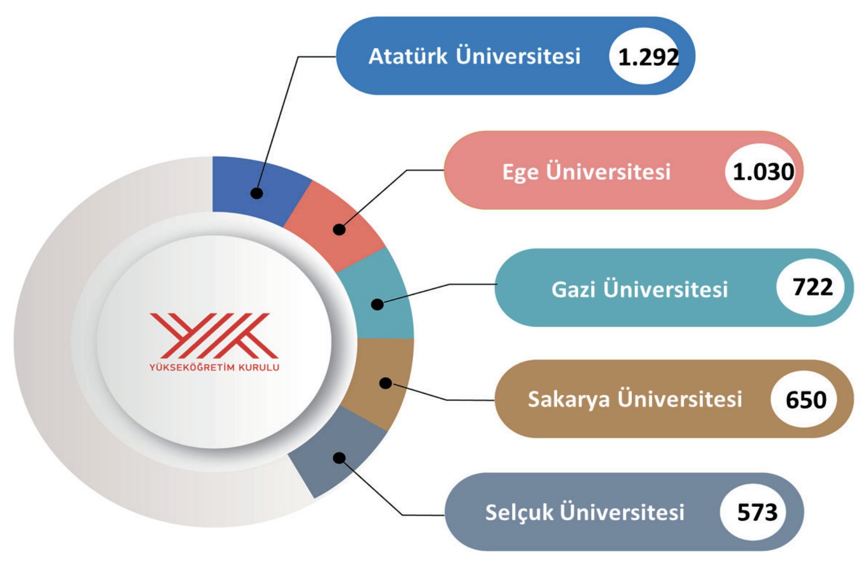

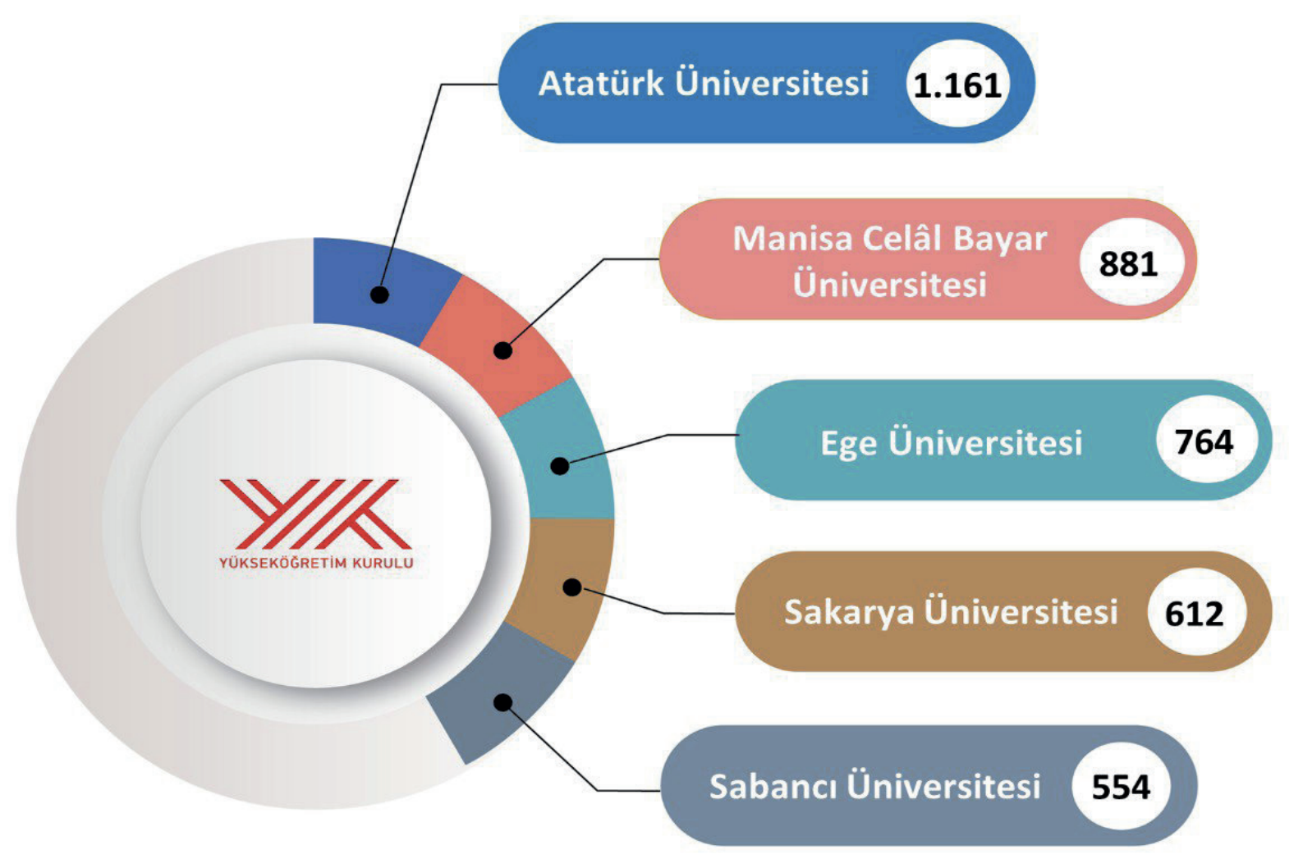
Toplumsal Katkı
YÖK
ÜNİVERSİTE İZLEME VE DEĞERLENDİRME GENEL RAPORU
2023 Yılı
#1
Atatürk Üniversitesi
2023
2022
Üniversite İzleme ve Değerlendirme Raporu
Eğitim ve Öğretim Kategorisi
Öğrenciler tarafından yürütülen sosyal sorumluluk projesi sayısı
YÖK
ÜNİVERSİTE İZLEME VE DEĞERLENDİRME GENEL RAPORU
2022 Yılı
Notes:
Sunucu: Bölüm/Anabilim Dalı Başkanı
Atatürk Üniversitesi, eğitim ve araştırmanın yanı sıra sosyal hayata yönelik projelerle de toplumsal sorunlara çözüm önerileri sunmaktadır. Öğretim elemanlarımız ve öğrencilerimizin yürüttüğü bu projeler, toplumla birliktelik duygusunun gelişmesini ve toplumsal süreçlere olumlu katkıda bulunma yetkinliğinin kazandırılmasını hedeflemektedir.
Üniversitemiz, lisans ve ön lisans programlarında eğitim gören öğrencilerimizin sosyal sorumluluk projelerini hayata geçirmelerine destek olmak amacıyla Toplumsal Duyarlılık Projeleri Uygulama ve Araştırma Merkezi’ni kurmuştur. Bu merkez, öğrencilerin çeşitli sosyal sorumluluk projelerini sunmaları ve uygulamaları için gerekli desteği sağlamaktadır.
Bu bağlamda, üniversitemiz öğrencileri tarafından birçok başarılı proje hayata geçirilmiştir. Yükseköğretim Kurulu (YÖK) tarafından her yıl yayınlanan Üniversite İzleme ve Değerlendirme Raporu’nda, üniversitemiz 2022 ve 2023 yıllarında öğrenciler tarafından yürütülen sosyal sorumluluk projeleri sayısı açısından en yüksek değerlere ulaşan üniversite olarak belirlenmiştir.
Bu başarı, öğrencilerimizin sadece alanlarında eğitim almakla kalmayıp, aynı zamanda topluma duyarlı ve yaratıcı fikirler ortaya koyma çabalarının bir sonucudur. Sizleri de bu alanda aktif olarak yer almaya ve toplumsal projelere katkıda bulunmaya teşvik ediyoruz; unutmayın, her bir fikriniz gelecekte büyük değişimlere yol açabilir!

Slide 15
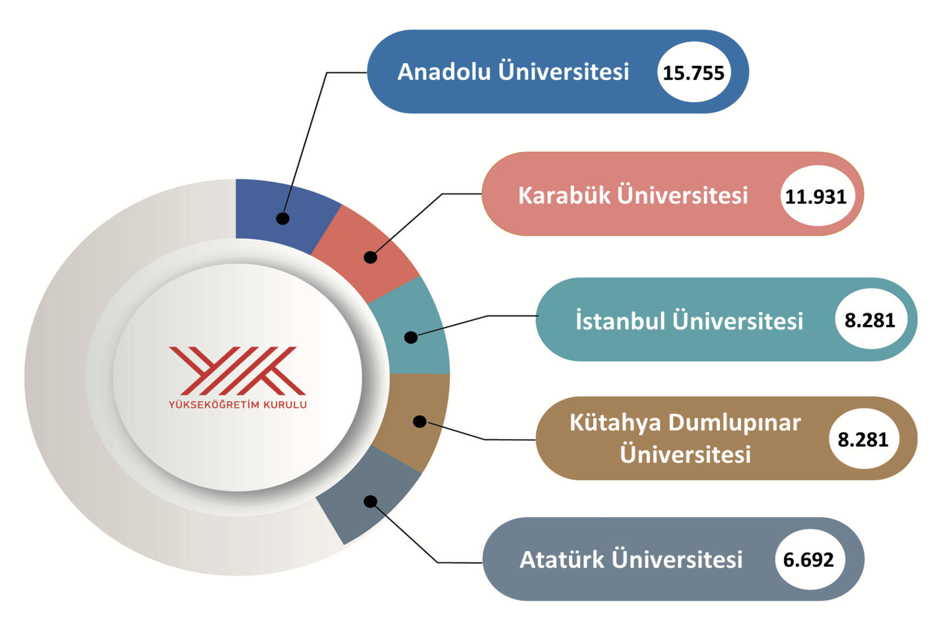
Uluslararasılaşma
2023
94 farklı ülkeden 7.000’e yakın uluslararası öğrenci
350’den fazla dünyanın önde gelen üniversite ile araştırma ve eğitim alanlarında ikili anlaşmlar
#5
Atatürk Üniversitesi
2023
Erasmus+ Anlaşması
Mevlana Değişim Protokolü
Farabi Değişim Protokolü
Üniversite İzleme ve Değerlendirme Raporu
Uluslararasılaşma Kategorisi
Öğrenim gören uluslararası öğrenci sayısının en yüksek olduğu üniversiteler
Notes:
Sunucu: Bölüm/Anabilim Dalı Başkanı
YÖK Üniversite İzleme ve Değerlendirme Raporu’na göre, uluslararası öğrenci sayısı bakımından üniversitemiz 5. sırada yer almaktadır. Bu başarı, üniversitemizin global eğitim alanındaki etkisini ve cazibesini göstermektedir.
Ayrıca, Erasmus+ Anlaşması, Mevlana Değişim Protokolü ve Farabi Değişim Protokolü gibi programların yanı sıra, 350’den fazla dünyanın önde gelen üniversitesiyle yaptığımız ikili anlaşmalar sayesinde, öğrencilerimizin değişim programlarına katılmalarını teşvik ediyoruz.
Bu fırsatlar, sizlere uluslararası bir deneyim kazandırarak kariyerinize önemli katkılarda bulunabilir. Sizler üniversitemizin Dış İlişkiler Ofisi ile iletişime geçebilir ve bu programlar hakkında daha detaylı bilgi alabilirsiniz.

Slide 16
Temel Kavramlar
Üniversite
Fakülte
Bölüm
Anabilim Dalı
Rektör
Rektör Yardımcıları
Yönetim Kurulu
Senato
Dekan
Dekan Yardımcıları
Fakülte Sekreteri
Bölüm Dalı Başkanı
Anabilim Dalı Başkanı
Notes:
Sunucu: Bölüm/Anabilim Dalı Başkanı
Bu bölümde, yükseköğretimle ilgili temel kavramlar hakkında bilgi vereceğiz. Üniversiteler, eğitim-öğretim faaliyetlerini bilim dallarına göre farklı birimlerde yürütmektedir. Atatürk Üniversitesi olarak, 23 fakülte ve bunlara bağlı bölümler ile anabilim dalları altında lisans programları sunmaktayız.
Üniversite yönetimi, Rektör, Rektör Yardımcıları, Senato ve Yönetim Kurulu gibi temel bileşenlerden oluşmaktadır. Her fakültede ise yönetim yapısı, Dekan, Dekan Yardımcıları ve Fakülte Sekreteri tarafından yürütülmektedir. Bölüm ve anabilim dalı düzeyinde ise, Bölüm Başkanları ve Anabilim Dalı Başkanları yönetimi temsil etmektedir.
Bu yapılar, üniversitemizin eğitim kalitesini artırmak ve akademik süreçleri etkin bir şekilde yönetmek için önemlidir.

Slide 17
Temel Kavramlar
Üniversite
Bilimsel özerkliğe ve kamu tüzelkişiliğine sahip yüksek düzeyde eğitim-öğretim, bilimsel araştırma, yayın ve danışmanlık yapan; fakülte, enstitü, yüksekokul ve benzeri kuruluş ve birimlerden oluşan bir yükseköğretim kurumudur.
Fakülte
Yüksek düzeyde eğitim - öğretim, bilimsel araştırma ve yayın yapan; kendisine birimler bağlanabilen bir yükseköğretim kurumudur.
Bölüm
Anabilim Dalı
Bölüm: Amaç, kapsam ve nitelik yönünden bir bütün teşkil eden, birbirini tamamlayan veya birbirine yakın anabilim ve anasanat dallarından oluşan; fakültelerin ve yüksekokulların eğitim-öğretim, bilimsel araştırma ve uygulama birimidir.
Kaynak: Yükseköğretim Kanunu
Notes:
Sunucu: Bölüm/Anabilim Dalı Başkanı
Yükseköğretim Kanuna göre;
Sunumda yer alan metinleri aktarınız!

Slide 18
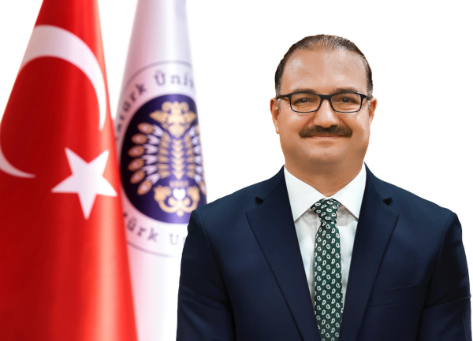
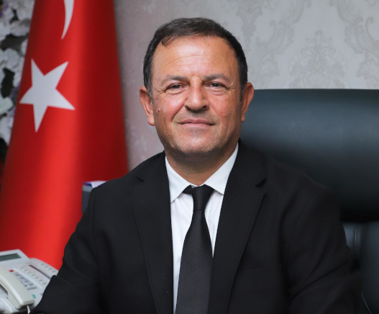
Üniversite Yönetimi
Rektör; bir üniversiteyi yasalar uyarınca yöneten, üniversitenin tüzelkişiliğini temsil eden, öğretimin düzenli yürütülmesinden sorumlu akademik ve idari olarak en üst düzey yöneticidir.
Rektör
Prof. Dr. Ahmet HACIMÜFTÜOĞLU
Tıp Fakültesi
Rektör Yardımcısı
Prof. Dr. Hasan TÜRKEZ
Tıp Fakültesi
Rektör Yardımcısı
Prof. Dr. Bülent ÇAVUŞOĞLU
Mühendislik Fakültesi
Rektör Yardımcısı
Prof. Dr. Reyhan KELEŞ
İlahiyat Fakültesi
Rektör Yardımcısı
Prof. Dr. Yüksel GÖKTAŞ
Mühendislik Fakültesi
Rektör Yardımcısı
Prof. Dr. Hasan YILMAZ
Mimarlık ve Tasarım Fakültesi
Notes:
Sunucu: Bölüm/Anabilim Dalı Başkanı
Şimdi de Üniversitemizin Rektör ve Rektör yardımcılarını tanıyalım.

Slide 19
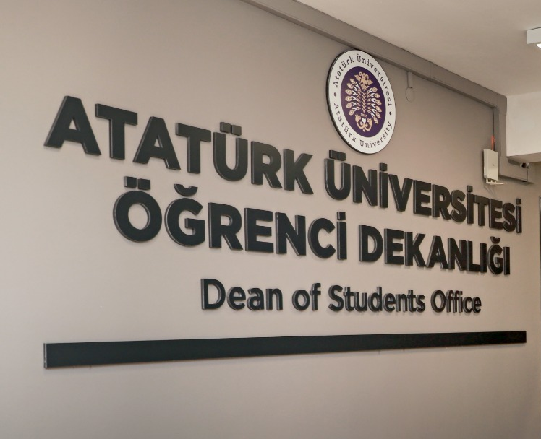
Öğrenci Dekanlığı
Öğrenci Dekanlığı, öğrencilerin karşılaşacakları barınma, yemek, ulaşım ve sağlık gibi temel sorunları tespitinde ve çözüme kavuşturulmasına katkı sağlamak, kültür-sanat-sportif faaliyetlere katkı sağlamak ve kampüs hayatına uyumlarını kolaylaştırıcı faaliyetler sunmaktadır.
Öğrencilerin üniversitedeki akademik ve yaşam kalitesi ile ilgili önerilerini, soru ve sorunlarını paylaşabilecekleri çözüm odaklı bir birimdir.
Öğrencilerin ihtiyaç duydukları anlarda, genel veya bireysel akademik veya idari sorunlarını, her konudaki dilek, istek ve önerilerini, üniversite yönetimine aktarmada köprü vazifesi görür.
Notes:
Sunucu: Bölüm/Anabilim Dalı Başkanı
Sunumda yer alan metinleri aktarınız!

Slide 20
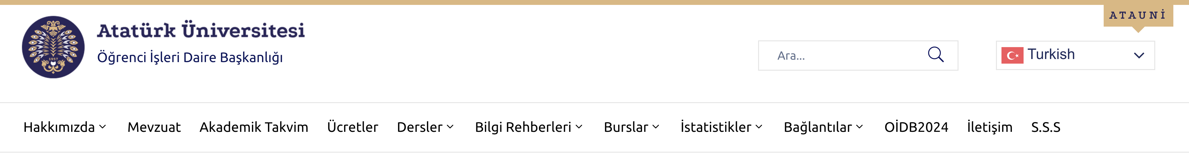
Öğrenci İşleri Daire Başkanlığı
birimler.atauni.edu.tr/ogrenci-isleri-daire-baskanligi/
Notes:
Sunucu: Bölüm/Anabilim Dalı Başkanı
Eğitim hayatınız boyunca ihtiyaç duyabileceğiniz çeşitli destek ve hizmetler hakkında ayrıntılı bilgilere ulaşmak için Öğrenci İşleri Daire Başkanlığı’nın web sayfasını ziyaret etmenizi öneriyoruz. Bu sayfa, sizlere birçok konuda yardımcı olacak bilgiler sunmaktadır.
Web sayfasında bulabileceğiniz bazı önemli içerikler şunlardır:
Eğitim-Öğretim Mevzuatları: Akademik süreçlerinizi daha iyi anlamanızı sağlayacak kurallar ve düzenlemeler.
Güncel Akademik Takvim: Eğitim dönemleriniz, sınav tarihleriniz ve önemli duyurular.
Katkı Payları & Öğrenim Ücretleri: Eğitimle ilgili mali bilgilerin detayları.
Ders Kayıtları & Üniversite Seçmeli Ders (USD) Listesi: Hangi dersleri alabileceğiniz ve kayıt süreçleri hakkında bilgi.
Faydalı Rehberler: Eğitim sürecinizi destekleyecek çeşitli kaynaklar.
Burs Olanakları: Maddi destek sağlayacak burs imkanları hakkında bilgiler.
Tüm bu kaynaklardan yararlanarak, eğitim sürecinizi daha verimli hale getirebilir ve ihtiyaç duyduğunuz desteği kolayca alabilirsiniz.

Slide 21
Kampüste Yaşam - Kulüpler
250’ye yakın öğrenci kulübü
Üniversitemizde Faaliyet Gösteren Öğrenci Kulüpleri Listesi
Notes:
Sunucu: Bölüm/Anabilim Dalı Başkanı
Üniversitemizde, öğrencilerin kişisel gelişimlerini desteklemek, bireysel yeteneklerini artırmak, kişilerarası diyalogu geliştirmek ve toplumsal duyarlılığı yaşatmak amacıyla 250'den fazla öğrenci kulübü yer almaktadır. Bu kulüpler, tamamen öğrencilerin katılımıyla kurulmuş olup, akademik, sosyal, sportif ve toplumsal duyarlılık faaliyetlerine katılma imkânı sunmaktadır.
Sizler de ilgi alanlarınıza göre mevcut kulüplere üye olabilir veya yeni bir kulüp oluşturmak için girişimlerde bulunabilirsiniz. Bu fırsatlar, üniversite hayatınızı zenginleştirecek ve kendinizi geliştirme konusunda size destek olacaktır.

Slide 22
Kampüste Yaşam - Barınma
Merkez yerleşkede Kredi ve Yurtlar Kurumuna ait birçok yurt bulunmaktadır.
Milli Savunma Bakanlığı, Emniyet Genel Müdürlüğü, Kızılay, çeşitli sivil toplum kuruluşları ve özel sektöre ait yurt binaları da üniversite öğrencilerine hizmet sunmaktadır.
Notes:
Sunucu: Anabilim Dalı Başkanı
Sunumda yer alan metinleri aktarınız!

Slide 23
Kampüste Yaşam - Spor
Uluslararası standart­lara sahip 3000 seyirci kapasiteli bir stadyum
10 spor salonu
2 yüzme havuzu
2 spor kompleksi
Uluslararası standartlara sahip bir spor merkezi
Notes:
Sunucu: Anabilim Dalı Başkanı
Üniversitemizde, öğrencilerimizin ders performanslarının yanı sıra bedensel ve ruhsal sağlıkları da büyük bir önem taşımaktadır. Bu nedenle, sportif etkinliklere özel bir önem verilmektedir. Atatürk Üniversitesi bünyesinde, 10 spor salonu, uluslararası standartlara sahip 3,000 seyirci kapasiteli bir stadyum, iki yüzme havuzu ve çeşitli spor aktivitelerine uygun 2 spor kompleksi bulunmaktadır. Bu kompleksler; tenis kortları, basketbol ve voleybol sahaları ile mini futbol sahalarını içermektedir.
Ayrıca, bir sporcu test merkezi, kafeterya ve dinlenme alanlarına sahip bir bowling salonu, yürüyüş ve koşu parkurları ile dinlenme alanları da mevcuttur. Tüm bu imkanlar, hem fiziksel hem de sosyal gelişiminizi desteklemek amacıyla sizlere sunulmaktadır.

Slide 24
Kampüste Yaşam - Kültür ve Sanat
Kültür ve Sanat Merkezleri
Müzeler (Biyoçeşitlilik Bilim Müzesi, Güzel Sanatlar Fakültesi Müzesi, Ata Buz Müzesi, Hurufat Müzesi, Ziraat Fakültesi Tarım Müzesi, İletişim Müzesi ve Sağlık Müzesi)
Notes:
Sunucu: Bölüm/Anabilim Dalı Başkanı
Öğrencilerimizin ders dışındaki zamanlarını sosyal, kültürel ve sanatsal etkinliklerle değerlendirmelerini sağlamak amacıyla çeşitli kültürel hizmetler sunulmaktadır. Bu kapsamda, halk oyunları, Türk halk müziği ve tiyatro kursları düzenlenmektedir.
Yıl boyunca birçok etkinlik gerçekleştirilmektedir; tiyatro gösterimleri, konserler, kültür şenlikleri, müzik ve halk oyunları gösterileri, sinema günleri, sokak şenlikleri ve anma ile kutlama törenleri gibi çeşitli etkinlikler düzenlenmektedir. Bunun yanı sıra, sergiler, kongreler, paneller, sempozyumlar ve konferanslar gibi bilimsel etkinlikler de öğrencilerimizin katılımına açıktır.
Atatürk Üniversitesi, bilimin ve sanatın toplumla paylaşılması adına birçok önemli müzeye ev sahipliği yapmaktadır. Türkiye’nin en kapsamlı Biyoçeşitlilik Bilim Müzesi, Türkiye’nin ilk ve tek Buz Müzesi, baskı teknikleri örneklerinin sergilendiği Türkiye’nin en büyük Hurufat Müzesi, tarım teknolojilerinin gelişimini gösteren Tarım Müzesi, iletişim teknolojilerindeki değişimleri içeren İletişim Müzesi ve sağlık teknolojilerinin tarihsel dönüşümünü sergileyen Sağlık Müzesi, üniversitemizin zengin kültürel mirasının bir parçasıdır. Bu müzeleri ziyaret ederek, bilgilendirici ve keyifli bir deneyim yaşayabilirsiniz.

Slide 25
Kampüste Yaşam - Kütüphaneler
Kütüphane
Seçili eserlerin yer aldığı okuma salonu
Robotik kodlama alanlarının yer aldığı öğrenci merkezi
Notes:
Sunucu: Bölüm/Anabilim Dalı Başkanı
Üniversitemiz kütüphaneleri, Merkez, Fakülte, Yüksekokul Kütüphaneleri ile kapsamlı bir yapıya sahiptir. Kampüs içerisinde yer alan Merkez Kütüphane, kayıtları ve tarihi kitapları ile ülkemizin en zengin kütüphanelerinden biri olarak öne çıkmaktadır.
Bu kütüphane, paha biçilmez el yazması ciltlerinden oluşan nadir eserler barındırmakta ve Ulusal Ekonomik Araştırma Ağı üyesi olarak üniversitemizin eğitim ve araştırma faaliyetlerine doğrudan katkıda bulunmaktadır.
Öğrencilerimize, yüksek kapasiteli iki okuma salonuyla sessiz ve konforlu bir ders çalışma imkânı sunan Merkez Kütüphane, akademik başarılarınıza destek olmak için her zaman yanınızdadır. Kütüphane olanaklarından yararlanarak bilgi dağarcığınızı zenginleştirebilirsiniz.

Slide 26
Kampüste Yaşam - Sağlık
Araştırma Hastanesi:
Randevu için web sayfasını ziyaret ediniz,
https://hastane.atauni.edu.tr
Klinik Diş Hekimliği:
Muayene olmak için öncelikle fakülteyi ziyaret etmeniz, sonrasında istenilen klinikler için yüz yüze randevu almanız gerekmektedir.
Notes:
Sunucu: Bölüm/Anabilim Dalı Başkanı
Sağlığınız, üniversite hayatınızın en önemli unsurlarından biridir. Bu nedenle, sağlık sorunlarınızla ilgili destek almak için Araştırma Üniversitesi Hastanesi’nin web sayfasındaki randevu sekmesinden başvuruda bulunabilirsiniz. Bu sayfa, randevu almanızı kolaylaştıracak bilgileri sunarak, ihtiyacınız olan sağlık hizmetlerine hızlı bir şekilde ulaşmanızı sağlar.
Ayrıca, üniversitemiz Diş Hekimliği Fakültesi’nde bulunan Klinik Diş Hekimliği birimi, diş sağlığınız için kapsamlı tedavi hizmetleri sunmaktadır. Burada, uzman diş hekimlerimiz tarafından gerçekleştirilen çeşitli diş tedavilerini yaptırabilir, ağız sağlığınızı koruma konusunda profesyonel destek alabilirsiniz.
Unutmayın ki, sağlıklı bir birey olarak hem akademik başarıyı hem de sosyal yaşamı daha verimli sürdürebilirsiniz. Kendinize iyi bakmak, sadece fiziksel sağlığınızı değil, zihinsel sağlığınızı da olumlu yönde etkiler. Sağlık hizmetlerimizden yararlanarak, sağlığınızı korumak için gerekli adımları atmayı ihmal etmeyin.
Herhangi bir sağlık sorununuzda, gerekli desteği almak için üniversitemizin sağlık hizmetlerini kullanabilirsiniz.

Slide 27
Kampüste Yaşam - Acil Durum
Merkez Kampüs:
Acil durumlar için aşağıdaki numarayı arayınız.
Kampüs Güvenlik: +90 442 231 3333
Notes:
Sunucu: Bölüm/Anabilim Dalı Başkanı
Acil durumlarla karşılaştığınızda, hızlı ve etkili bir şekilde destek alabilmeniz için kampüs güvenliğiyle iletişim kurmak büyük önem taşır. Bu nedenle, Kampüs Güvenlik birimine ulaşmak için 0 442 231 3333 numarasını arayabilirsiniz.
Bu numara, acil bir durumda karşılaşabileceğiniz çeşitli sorunlar için size yardımcı olmak amacıyla her zaman hazır bulunmaktadır. Yangın, sağlık sorunu, kaybolma veya herhangi bir güvenlik endişesi gibi durumlarda bu numarayı arayarak hızlı bir destek alabilirsiniz.
Lütfen bu numarayı telefonunuza kaydedin, böylece acil bir durumda hemen ulaşabilirsiniz. Unutmayın, hızlı bir müdahale, sorunların çözümünü kolaylaştırır ve güvenliğinizi artırır.
Kampüsümüzdeki güvenlik birimi, her zaman sizin yanınızdadır ve gerektiğinde müdahale ederek sizi korumak için hazır beklemektedir. Bu nedenle, güvenlik konusunda herhangi bir endişeniz olduğunda çekinmeden bu numarayı kullanabilirsiniz. Güvenliğiniz her zaman önceliğimizdir.

Slide 28

Haberdar Olmak için Takip Edin
atauni.edu.tr
facebook.com/atauni1957
Atatürk Üniversitesi Rektörlüğü
25240 Erzurum
+90 442 231 1111
twitter.com/atauni1957
instagram.com/atauni1957
youtube.com/atauni1957
linkedin.com/school/atauni1957
Notes:
Sunucu: Bölüm/Anabilim Dalı Başkanı
Üniversitemiz hakkında merak ettiğiniz tüm bilgilere atauni.edu.tr adresinden ulaşabilirsiniz. Bu site, akademik programlar, etkinlikler ve duyurular hakkında kapsamlı bilgiler sunmaktadır. Ayrıca, sunumda yer alan sosyal medya hesaplarımızı takip ederek güncel haberlerden ve etkinliklerden anında haberdar olabilirsiniz. Bunun yanı sıra, 102.0 frekansından üniversitemizin radyosunu dinleyerek, eğlenceli içeriklere ve bilgilendirici yayınlara ulaşabilirsiniz.
Tüm bu kaynaklar, üniversite hayatınızı daha zengin ve bilgilendirici hale getirecektir.

Slide 29
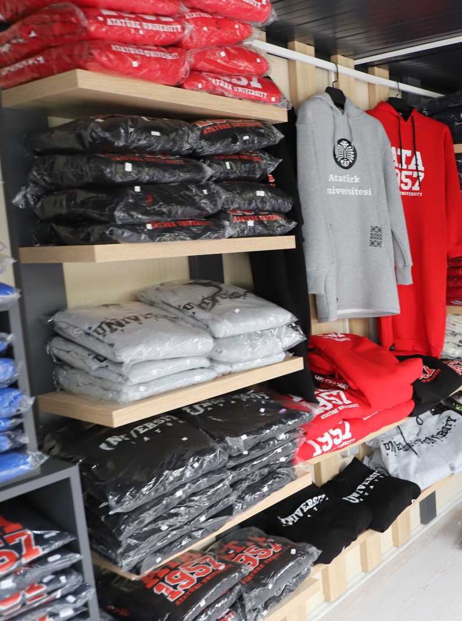
ATA 1957 Store
Öğrencilerimiz Ata Store Mağazasından Atatürk Üniversitesi logolu
tişört
sweatshirt
kupa
anahtarlık vb.
birçok hatıra ürünü satın alabilmektedirler.
Notes:
Sunucu: Bölüm/Anabilim Dalı Başkanı
Üniversitemizin lisanslı ürünlerini satın almak için ATA 1957 Mağazası'na uğrayabilirsiniz. Bu mağaza, Atatürk Üniversitesi'nin ruhunu ve kimliğini yansıtan çeşitli ürünler sunmaktadır.

Slide 30
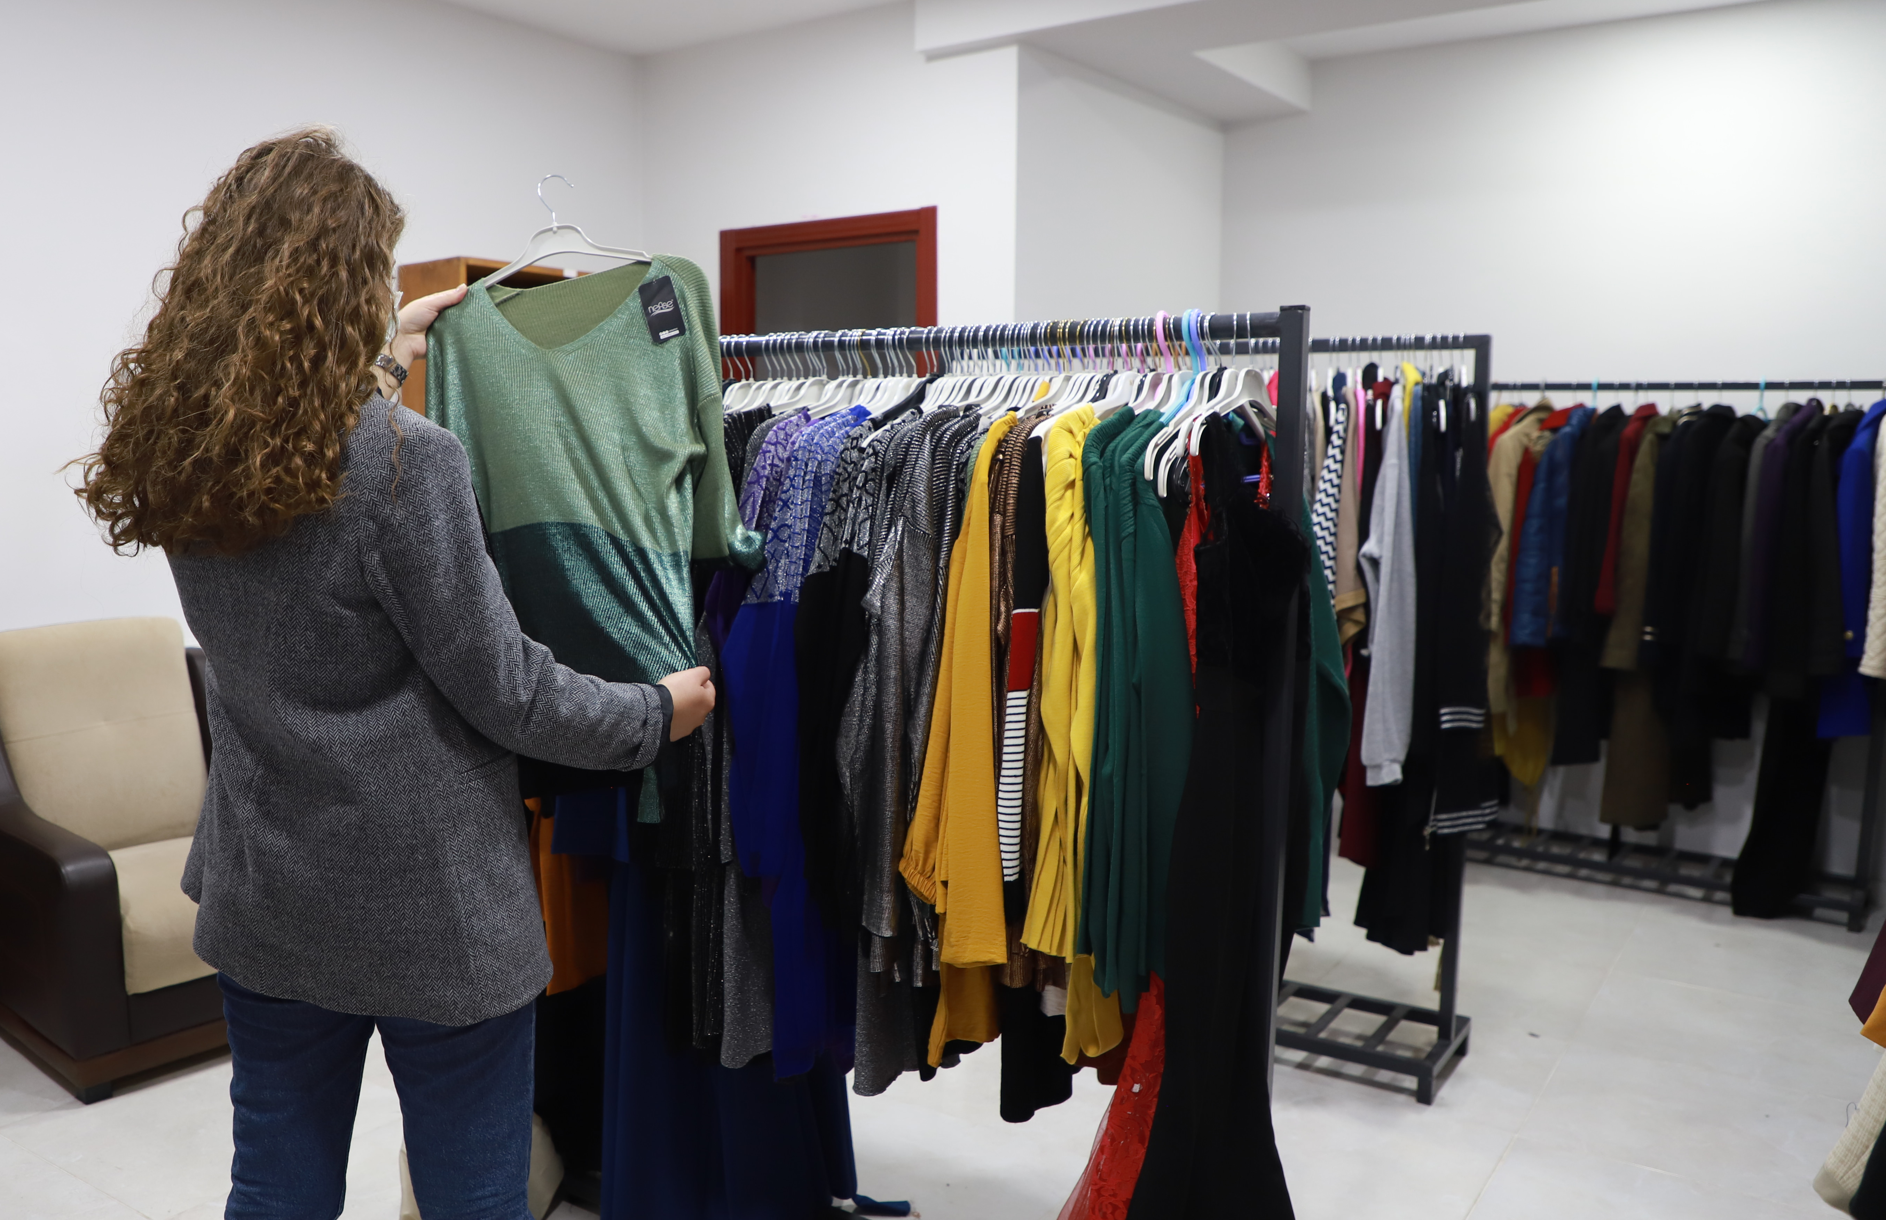
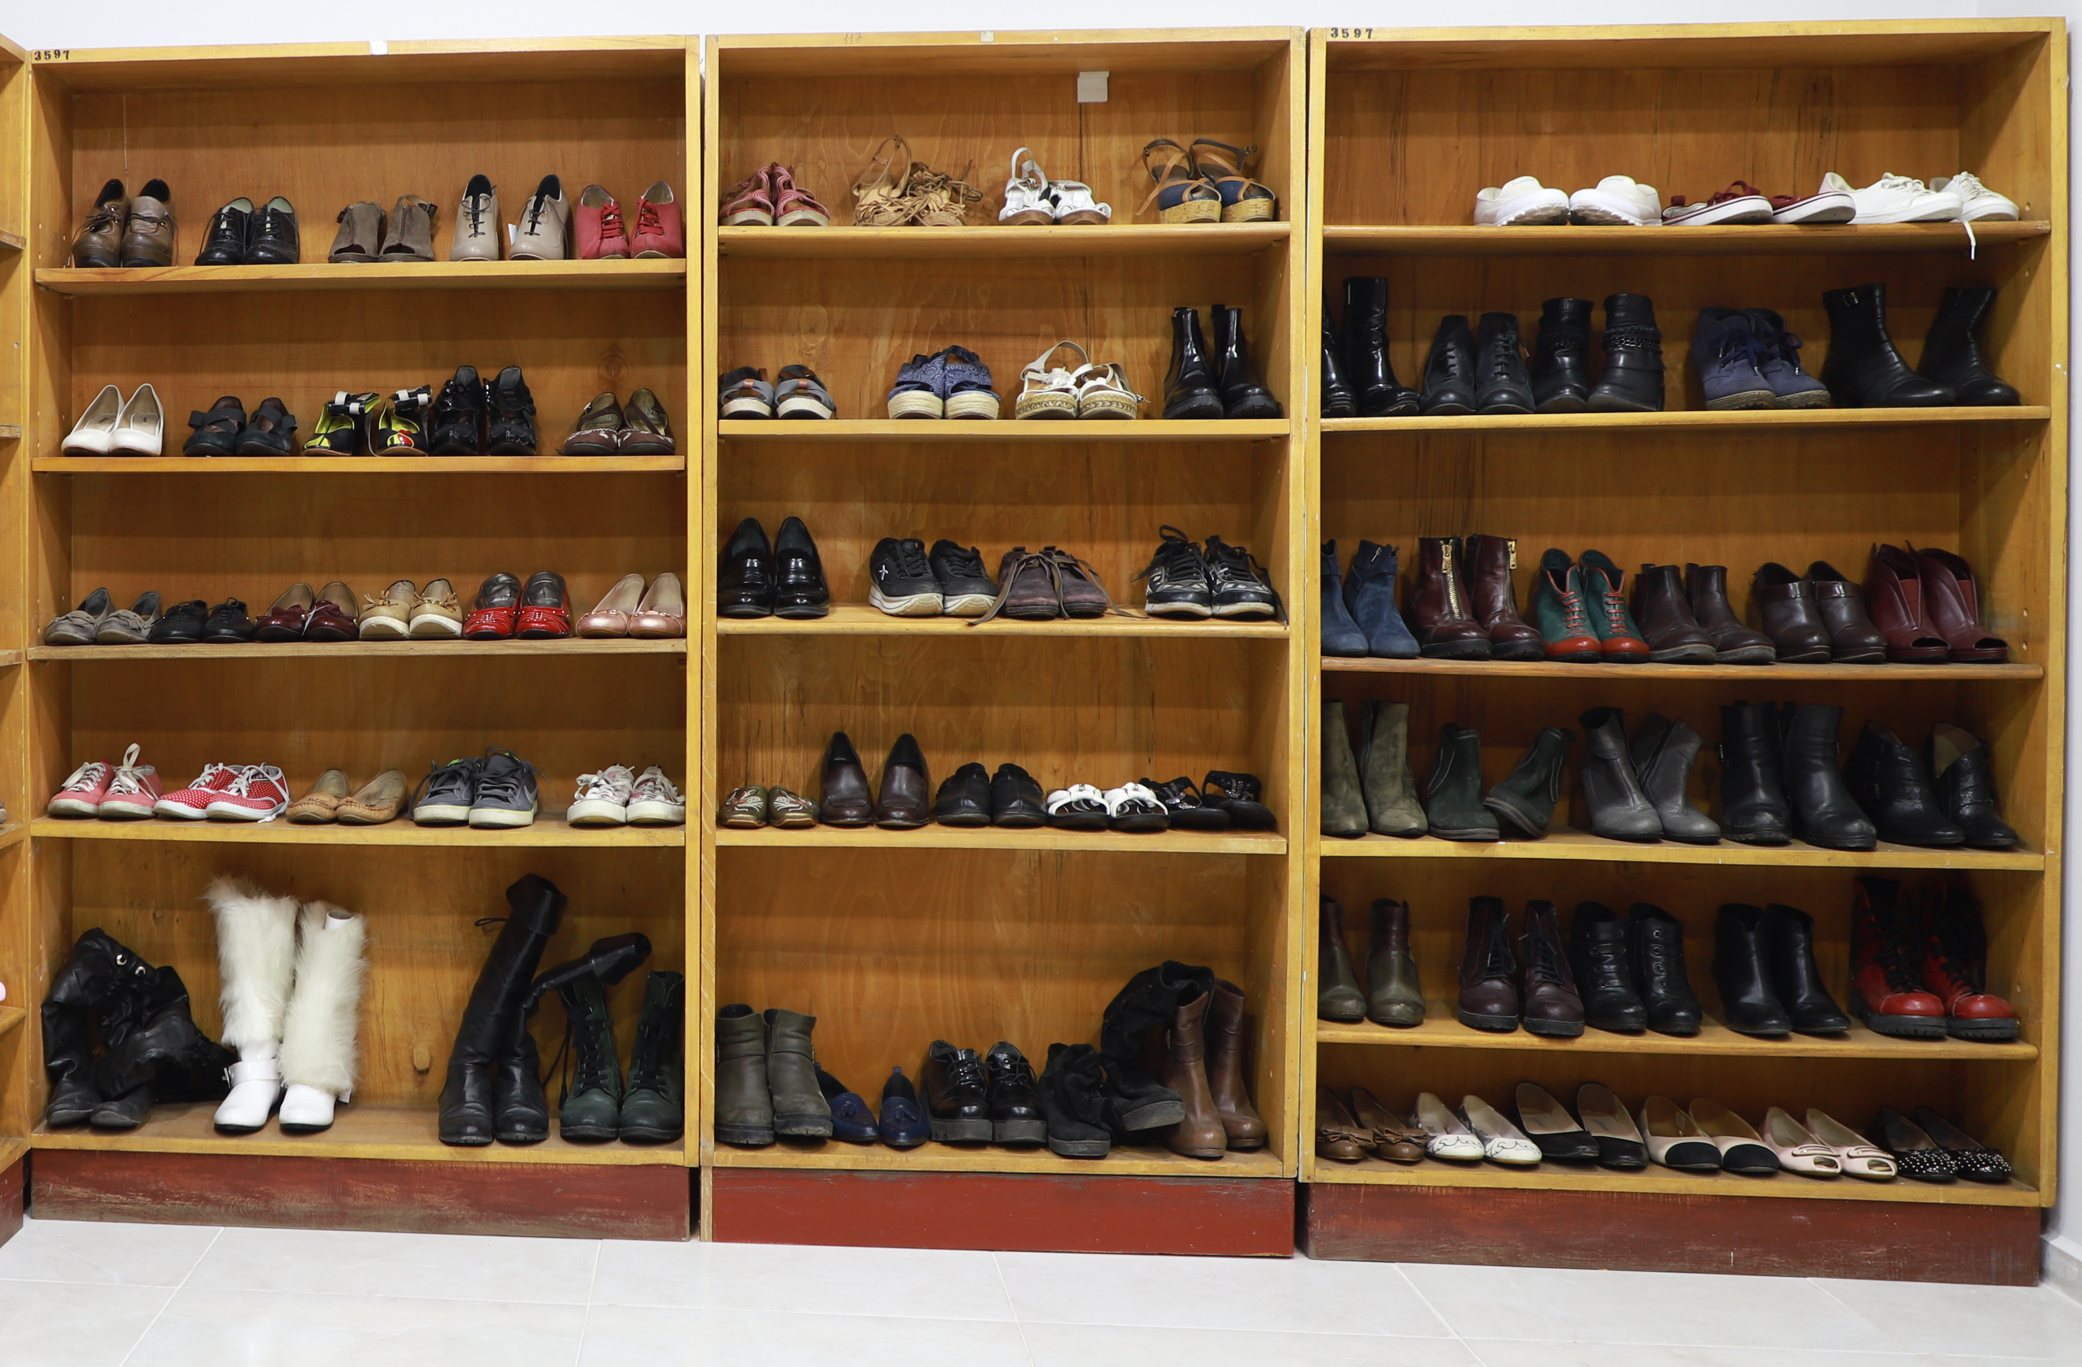
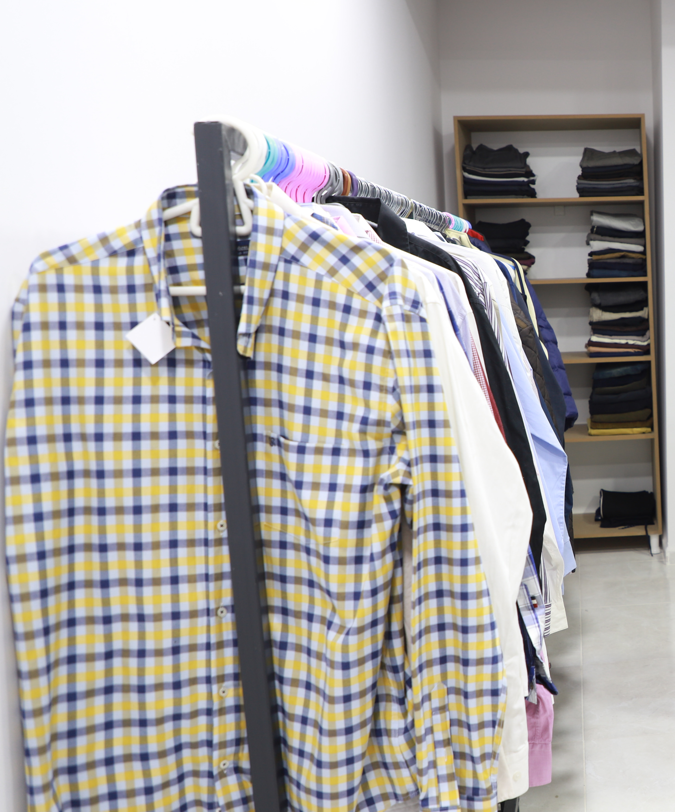
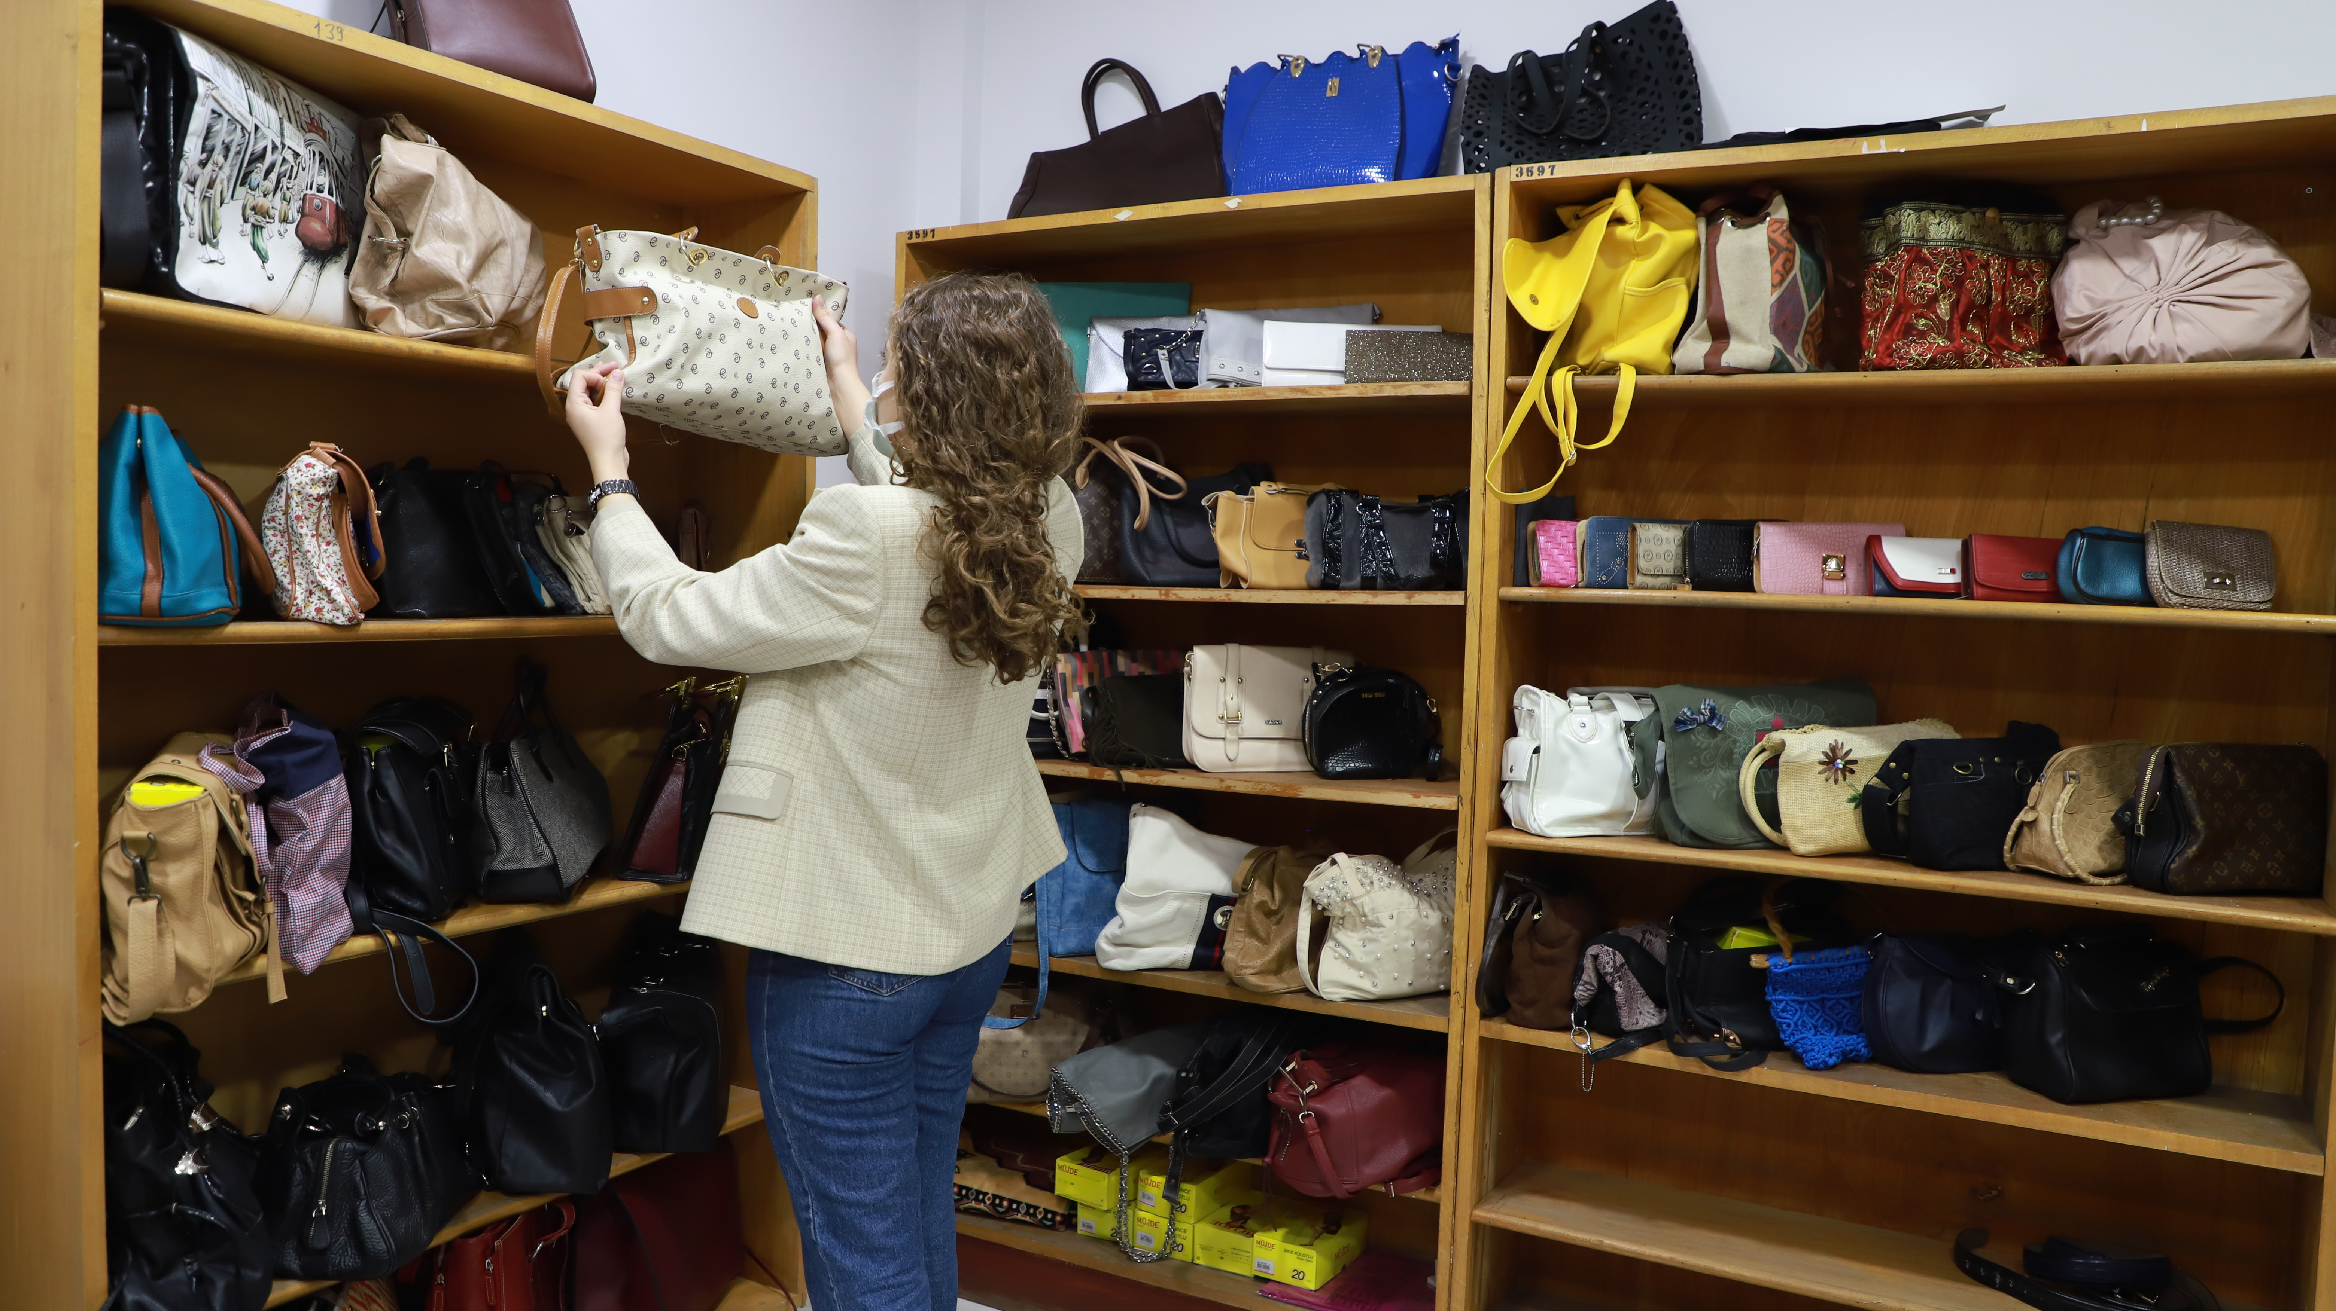
Giy & Çık Mağazası
Üniversitemizdeki ihtiyaç sahibi öğrencilerin ihtiyaçlarını karşılamalarına katkı sağlamayı hedeflemektedir.
Çeşitli firmalar tarafından teslim edilen yeni ürünler
az kullanılmış veya kullanılmamış kıyafetler
kitaplar
aksesuarlar
ayakkabı ve çantalar
ihtiyaç sahibi öğrencilerin kullanımına sunulmaktadır.
Notes:
Sunucu: Bölüm/Anabilim Dalı Başkanı
Üniversitemizde ihtiyaç sahibi öğrencilerimize destek olmak amacıyla "Giy ve Çık" mağazası bulunmaktadır. Bu mağaza, kullanmadığınız giysi ve kitapları bağışlayarak veya ihtiyaç duyduğunuz ürünleri ücretsiz temin ederek sizlere hizmet vermektedir.

Slide 31

Fakülte Tanıtımı
Edebiyat Fakültesi
Notes:
Sunucu: Bölüm/Anabilim Dalı Başkanı
Üniversitemizle ilgili genel bilgilerden sonra şimdi bu bölümde, fakültemizin/yüksekokulumuzun/konservatuvarımızın/meslek yüksekokulumuzun özelliklerini ve olanakları detaylı bir şekilde inceleyeceğiz.

Slide 32
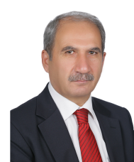

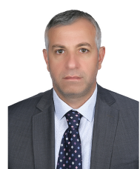
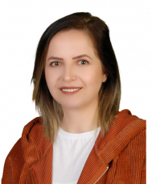
Fakülte/Yüksekokul/Konservatuvar/Meslek Yüksekokul Tanıtımı Yönetimi
Dekan; bir fakültede bulunan ve en fazla yetkiye sahip olan yöneticidir. Görev ve sorumlulukları fakülte kurullarına başkanlık etmek, fakülte kurullarının kararlarını uygulamak ve fakülte birimleri arasında düzenli çalışmayı sağlamaktır.
Dekan
Prof. Dr. Dilaver DÜZGÜN
Türk Halk Edebiyatı Anabilim Dalı
Fakülte/Yüksekokul/Konservatuvar/Meslek Yüksekokul Sekreteri Dekana/Müdüre bağlı olarak çalışır ve Fakülte/Yüksekokul/Konservatuvar/Meslek Yüksekokul idari yönetim yapısının sorumlusudur.
Dekan Yardımcısı
Prof. Dr. Süleyman EFENDİOĞLU
Kuzey-Batı (Kıpçak) Türk Lehçeleri ve Edebiyatları
Anabilim Dalı
Dekan Yardımcısı
Doç. Dr. Firdes TEMİZGÜNEY
Türkiye Cumhuriyeti Tarihi Anabilim Dalı
Anabilim Dalı
Fakülte/Yüksekokul/Konservatuvar/Meslek Yüksekokul Sekreteri
Adı Soyadı
Notes:
Sunucu: Bölüm/Anabilim Dalı Başkanı
Dekanımız/Müdürümüz….
Dekan/Müdür Yardımcılarımız….
Ve Birim Sekreterimiz….

Slide 33
Genel Bilgiler
Aşağıda yer alan bilgileri ekleyiniz!
Fakülte/Yüksekokul/Konservatuvar/Meslek Yüksekokul tanıtımı
Bölüm sayısı ve adları
Akredite olan programlar
Sıralamalarda yer alan programlar
Yeni kayıt ve toplam öğrenci sayıları
Lab. sayısı ve olanakları
Kütüphane – çalışma saatleri
Kantin – çalışma saatleri
Öğrencilere sunulan diğer olanaklar
Fakülte/Yüksekokul/Konservatuvar/Meslek Yüksekokul web sayfası hakkında bilgilendirme
Bu şablona göre bilgileri ekleyiniz!
Notes:
Sunucu: Bölüm/Anabilim Dalı Başkanı
Lütfen bu kısmında yer alacak bilgileri Fakülte/Yüksekokul/Konservatuvar/Meslek Yüksekokul yönetiminden talep ediniz.

Slide 34
2. Bölüm
Program Tanıtımı
Akademik Kadro & Tanışma
Akademik Danışman
Müfredat
Soru-Cevap
Anket

Slide 35
Program Tanıtımı
Matematik Eğitimi Anabilim Dalında Matematik Öğretmenliği programı ve İlköğretim Matematik Öğretmenliği programı olmak üzere iyi ayrı program yürütülmektedir.
Programlarda alan bilgisi, öğretmenlik meslek bilgisi, genel kültür ve uygulama derslerine yer verilmektedir.
Dersler teorik ve uygulamalı olarak yürütülmektedir.
Matematik Öğretmenliği programını tüm gereksinimlerini yerine getirerek başarı ile tamamlayan mezunlar Matematik Öğretmenliği alanında lisans derecesi ve İlköğretim Matematik Öğretmenliği programını tüm gereksinimlerini yerine getirerek başarı ile tamamlayan mezunlar İlköğretim Matematik Öğretmenliği alanında lisans derecesi alırlar.
Program Bilgisi
Eğitim Dili | %100 Türkçe
Eğitim Süresi | 8 yarıyıl
İletişim Bilgileri
İletişim Sorumlusu | Sorumlu kişinin adı soyadını yazınız!
Oda Bilgisi | Kat/oda bilgisini yazınız!
e-posta | E-posta bilgisiniz yazınız!
Telefon | +90 442 231 Numara giriniz!
Bu şablona göre bilgileri ekleyiniz!
Notes:
Sunucu: Bölüm/Anabilim Dalı Başkanı
Programın genel tanıtımı
İstihdam olanakları
Öğrencilere sunduğu olanaklar
Anabilim dalındaki atölye, laboratuvar, stüdyo vb. gibi birimlerin gezilerek tanıtılması (Bu aşama, bilgilendirme toplantısının ardından danışmanlar tarafından gerçekleştirecektir)
Birim Web sayfası ve işlevleri hakkında bilgilendirme.

Slide 36
2024 Kontenjan, Yerleştirme ve Kayıt İstatistikleri
 | Kontenjan | Yerleşen | Yerleşme Oranı | Kesin Kayıt Yaptıran | Kazanıp Kayıt Yaptırmayan
Genel | 40 | 40 | % 100 | 42 | ---
Okul Birincisi | 2 | 2
Toplam | 42 | 42
Bu şablona göre bilgileri ekleyiniz!
Notes:
Sunucu: Anabilim Dalı Başkanı
Sunumda yer alan metinleri aktarınız!

Slide 37
Program Öğrenci İstatistikleri
Öğrenci Sayıları
1. Sınıf | Sayı giriniz!
2. Sınıf | Sayı giriniz!
3. Sınıf | Sayı giriniz!
4. Sınıf | Sayı giriniz!
AKREDİTE PROGRAM !
Bu program Öğretmenlik Eğitim Programları Değerlendirme ve Akreditasyon Derneği (EPDAD) tarafından akredite edilmiştir.
Bu şablona göre bilgileri ekleyiniz!
Notes:
Sunucu: Anabilim Dalı Başkanı
Sunumda yer alan metinleri aktarınız!

Slide 38
Temel Kavramlar
Anabilim Dalı Başkanı
Anabilim dalının eğitim-öğretim ve araştırmalarından ve anabilim dalıyla ilgili her türlü faaliyetin düzenli ve verimli olarak yürütülmesinden sorumlu yöneticidir.
Öğretim Üyeleri
Yükseköğretim kurumlarında görevli profesör, doçent ve doktor öğretim üyeleridir.
Öğretim Görevlileri
Yükseköğretim kurumlarında okutulan dersleri vermek, uygulama yapmak veya yaptırmakla yükümlü olan öğretim elemanıdır.
Araştırma Görevlileri
Yükseköğretim kurumlarında yapılan araştırma, inceleme ve deneylerde yardımcı olan ve yetkili organlarca verilen ilgili diğer görevleri yapan öğretim üyesi yardımcılarıdır.
Notes:
Sunucu: Anabilim Dalı Başkanı
Sunumda yer alan metinleri aktarınız!

Slide 39
Akademik Kadro & Tanışma
Adı Soyadı
Anabilim Dalı Başkanı
Prof. Dr.
Prof. Dr.
Prof. Dr.
Prof. Dr.
Doç. Dr.
Doç. Dr.
Doç. Dr.
Doç. Dr.
Dr. Öğr. Üyesi
Dr. Öğr. Üyesi
Dr. Öğr. Üyesi
Dr. Öğr. Üyesi
Arş. Gör. Dr.
Arş. Gör. Dr.
Arş. Gör. Dr.
Arş. Gör. Dr.
Bu şablona göre bilgileri ekleyiniz!
Notes:
Sunucu: Bölüm/Anabilim Dalı Başkanı
Öğretim elamanlarının kendisini tanıtması, ofis ve iletişim bilgilerinin/yollarının paylaşması (ofis saatleri, e-posta vb.) ve dersleri hakkında genel bilgiler sunması.
Öğrenci sayısının uygun olduğu durumlarda öğrencilerin kendilerini tanıtması.

Slide 40

Akademik Danışman
Üniversitemizde eğitim gören her öğrenciye bağlı olduğu bölüm öğretim üyelerinden biri akademik danışman olarak atanır.
Danışman, öğrenciye üniversite hayatına uyum, akademik konularda rehberlik ve kariyer planlaması gibi çeşitli konularda yardımcı olur.
Akademik danışmanınız ÖBS sisteminde belirtilmiştir.
Danışman öğrencinin ders kayıtlarını izleyerek onay verir. Akademik ders kayıtları danışman onayından sonra kesinleşir. Ders kayıtları dönemlerinde danışmanınızla iletişim halinde olup programınızı beraber oluşturmanız kayıt onay sürecini hızlandıracaktır.
Düzenli olarak danışmanınızla görüşmeniz, soru ve sorunlarınızı paylaşmanız kuvvetle önerilir.
Notes:
Sunucu: Bölüm/Anabilim Dalı Başkanı
Danışmanın görevleri hakkında bilgi verilmesi.

Slide 41
Akademik Danışman Bilgileri
Program Adı | Danışman Adı & Soyadı Oda Bilgisi
Program Adı | Danışman Adı & Soyadı Oda Bilgisi
Program Adı | Danışman Adı & Soyadı Oda Bilgisi
Bu şablona göre bilgileri ekleyiniz!
Notes:
Sunucu: Bölüm/Anabilim Dalı Başkanı
Her sınıf ya da şubenin danışmanının ilgili öğrencilere tanıtılması.
Hangi durumlarda danışmanla iletişime geçileceği konusunda bilgilendirme.
Danışmanların ofis saatleri ve iletişim kanalları hakkında açıklama.

Slide 42
Öğrencilerimize Öneriler
Yap | Yapma
Akademik danışmanınla GÖRÜŞ | Plagiarism (İntihal) YAPMA
Dersleri açılan döneminde AL | Kopya ÇEKME
ÖBS ve DBS’yi sıklıkla ZİYARET ET | Kendinden farklı kimseleri ÖTEKİLEŞTİRME
Spor aktivitelerine KATIL | Derslere devamsızlık YAPMA
E-postalarını dikkatlice OKU | Sosyal hayatı AKSATMA
Kütüphane olanaklarını KULLAN | Derse katılmaktan ÇEKİNME
Kulüp etkinliklerinde ROL AL | Okumaları BİRİKTİRME
Başkalarının sınırlarına SAYGI DUY | Zor ve şiddet UYGULAMA
Yardıma ihtiyaç duyduğunda YARDIM İSTE | Çevreye duyarsız OLMA
Notes:
Sunucu: Akademik Danışman
Sunumda yer alan metinleri aktarınız!

Slide 43
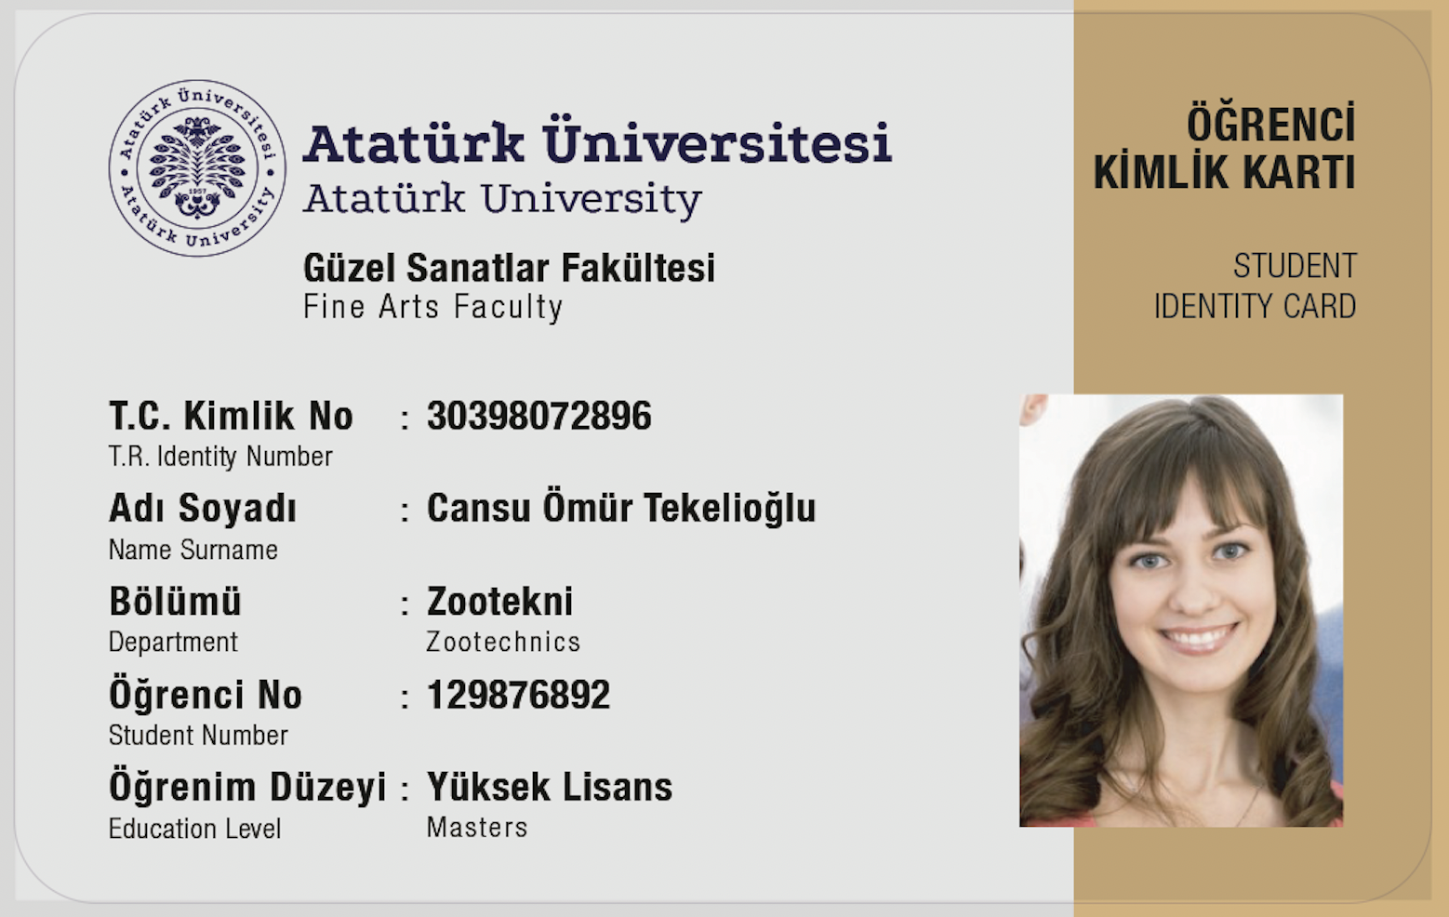
Üniversite Kimlik Kartı
Üniversiteye ilk kaydını yaptıran öğrenciye Üniversite öğrencisi olduğunu belirten kimlik kartı verilir.
Öğrenci kimlik kartı, azami öğrenim süreleri içerisinde geçerlidir.
Öğrenci kimlik kartları para yüklenerek kampüs içerisindeki yemekhane ve benzeri yerlerde kullanılabilir.
Para transferi bankalardan veya kredi kartından yapılabilir.
Kimlik kartının kaybedilmesi halinde, yerel veya ulusal bir gazetede yayımlanmış ilân üzerine yazılı başvuruya dayalı olarak yeniden kimlik kartı verilir.
Notes:
Sunucu: Akademik Danışman
Kimlik kartları hakkında bilgi verilmesi.

Slide 44
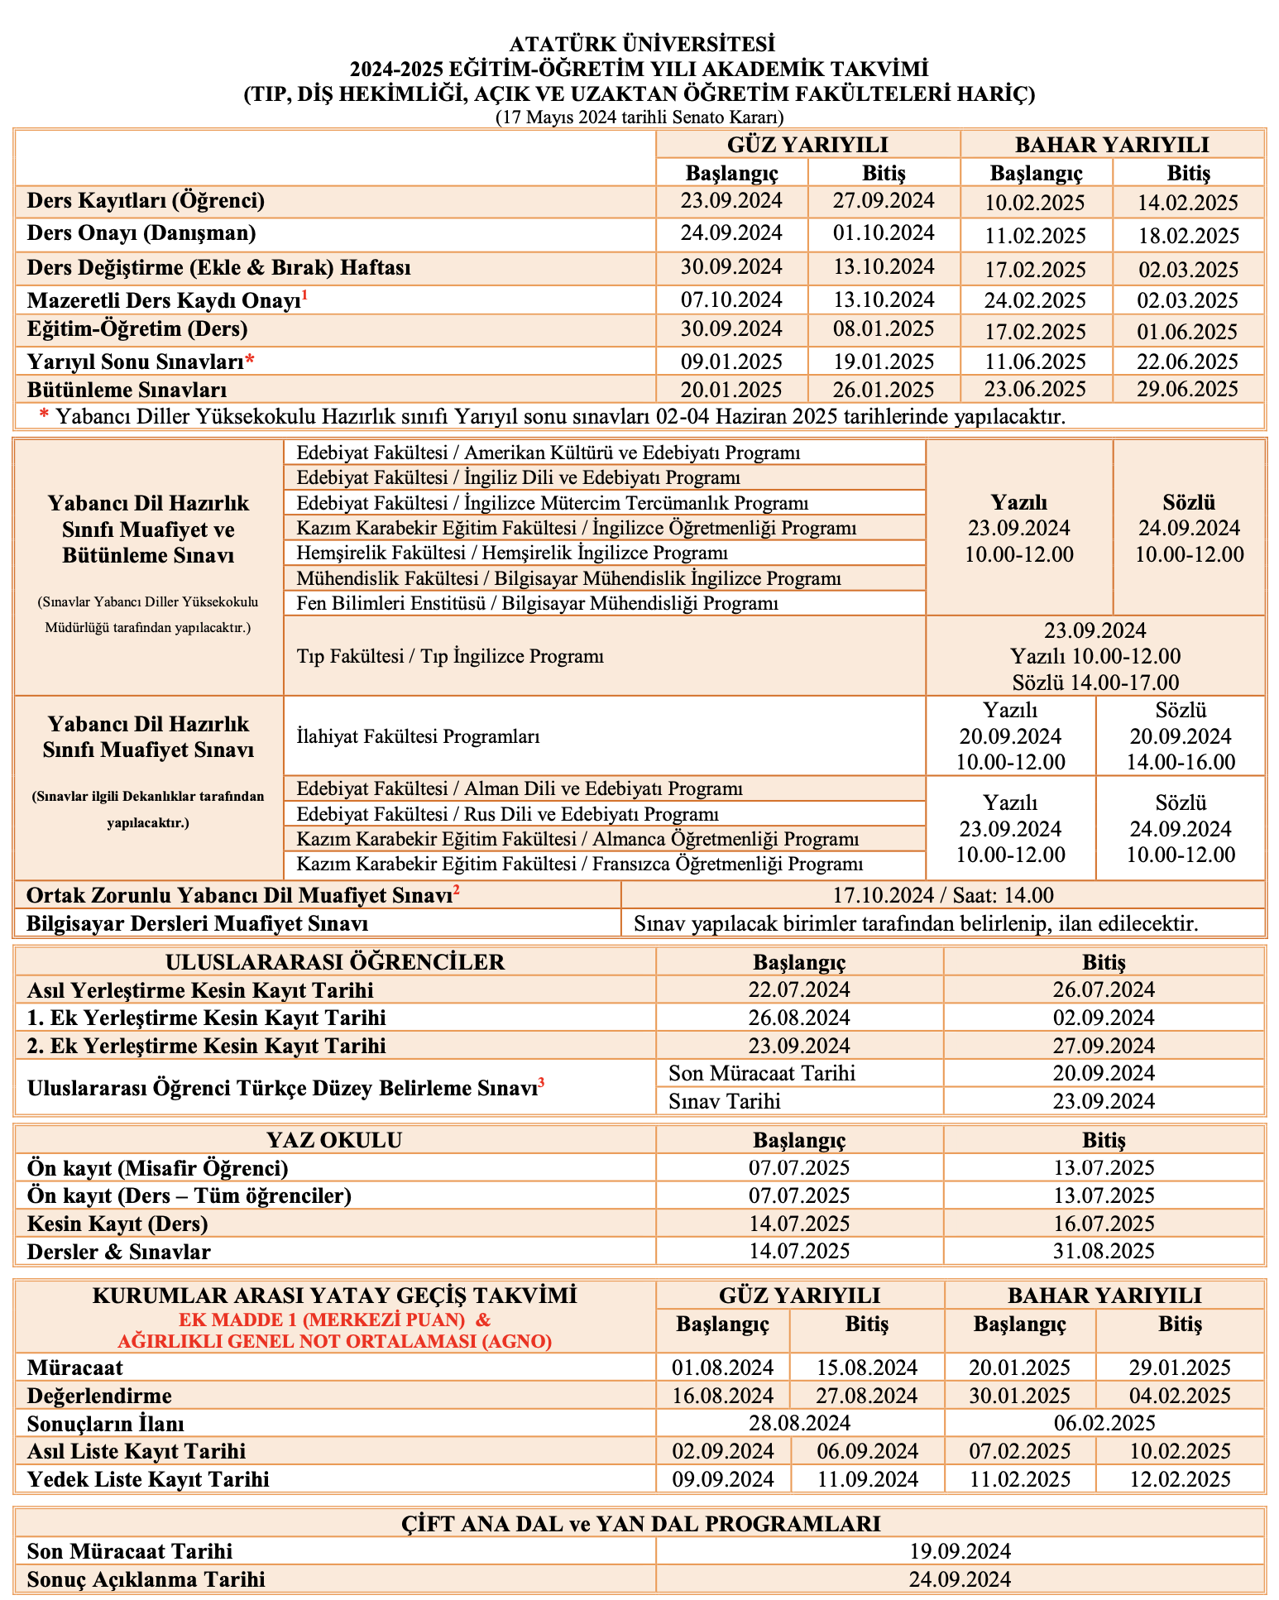
Akademik Takvim
2023-2024 YILI AKADEMİK TAKVİMİ | GÜZ YARIYILI |  | BAHAR YARIYILI
 | Başlangıç | Bitiş | Başlangıç | Bitiş
Ders Kayıtları (Öğrenci) | 23.09.2024 | 27.09.2024 | 10.02.2025 | 14.02.2025
Ders Onayı (Danışman) | 24.09.2024 | 01.10.2024 | 11.02.2025 | 18.02.2025
Ders Değiştirme (Ekle & Bırak) Haftası | 30.09.2024 | 13.10.2024 | 17.02.2025 | 02.03.2025
Mazeretli Ders Kaydı Onayı | 07.10.2024 | 13.10.2024 | 24.02.2025 | 02.03.2025
Eğitim-Öğretim (Ders) | 30.09.2024 | 08.01.2025 | 17.02.2025 | 01.06.2025
Yarıyıl Sonu Sınavları | 09.01.2025 | 19.01.2025 | 11.06.2025 | 22.06.2025
Bütünleme Sınavları | 20.01.2025 | 26.01.2025 | 23.06.2025 | 29.06.2025
Akademik takvim, her yıl güncellenen akademik ve idari işlemler için belirlenmiş tarihleri içerir.
Öğrenci İşleri Daire Başkanlığının web sayfası üzerinden akademik takvimine erişebilir, sizler için önemli olan tarihlerin takibini yapabilirsiniz.
  https://birimler.atauni.edu.tr/ogrenci-isleri-daire-baskanligi/
Notes:
Sunucu: Akademik Danışman
Sunumda yer alan metinleri aktarınız!

Slide 45
Güncellenmiş ve Yenilikçi Eğitim Modeli
Eğitim, Araştırma ve Toplumsal Katkı entegre edildi.
Kurumsal yetkinlikler eklendi.
  Dijitalleşme: Alanıyla ilişkili dijital teknolojileri ve ortamları dijital güvenlik ve etik kurallar çerçevesinde kullanma ve geliştirme becerisi kazanır.
  Disiplinlerarası olma: Alanının diğer alanlarla ilişkisini kurar ve disiplinlerarası çalışabilme becerisi kazanır.
  Topluma katkı: Toplumsal sorunlara yönelik çözümler üretir ve paylaşır.
  Girişimcilik: Toplumsal ihtiyaçlara yönelik girişimci fikirler (araştırma, sosyal, üretim vb.) geliştirir ve uygular.
  Uluslararasılaşma: Uluslararası ölçekte alanıyla ilişkili çalışmaları takip ederek katkı sağlama ve işbirliği yapma amacıyla bir yabancı dili kullanma yeterliği kazanır.
Üniversite seçmeli dersleri oluşturuldu.
Seçmeli dersler %25 oranında arttırıldı.
Ulusal krediler azaltıldı.
  Ön Lisans 80 ± 10
  Lisans 4 yıllık 160 ± 20
  Lisans 5 yıllık 225 ± 25
Notes:
Sunucu: Bölüm/Anabilim Dalı Başkanı
Bölüm/Anabilim dalı başkanı veya danışman tarafından müfredat ve eğitimle ilgili genel bilgilerin verilmesi.

Slide 46
Dersler
1. Yarıyıl
 | D. Kodu | Dersin Adı | K.Etki | AKTS
Z | TDZ101 | Türk Dili I | Var | 1
Z | YDZ101 | Yabancı Dil I | Var | 1
2. Yarıyıl
 | D. Kodu | Dersin Adı | K.Etki | AKTS
Bu şablona göre bilgileri ekleyiniz!
Notes:
Sunucu: Bölüm/Anabilim Dalı Başkanı
İlk yıl derslerinin tanıtılması.

Slide 47
Temel Kavramlar
AKTS: Avrupa Kredi Transfer Sistemi
AKTS kredisi, bir akademik yılı herhangi bir yükseköğretim kurumunda tam zamanlı olarak tamamlamak için gereken toplam çalışma zamanına göre ilgili dersin ne kadar çalışma gerektirdiğini belirten değerdir.
AGNO: Ağırlıklı Genel Not Ortalamasını
AGNO; öğrencinin fakülte/konservatuvar/yüksekokul/meslek yüksekokulunda öğrenimine başladığı andan itibaren, tamamlamış olduğu yarıyıl/yıl da dâhil olmak üzere, o güne kadar kayıt yaptırdığı her dersin AKTS değeri ile o dersin başarı notunun ağırlık katsayısıyla çarpılarak tamamının toplanmasından elde edilen sayının, toplam AKTS miktarına bölünmesi ile hesaplanır.
Bölme sonucu, virgülden sonra iki hane olacak şekilde yuvarlatılır.
Notes:
Sunucu: Anabilim Dalı Başkanı
Sunumda yer alan metinleri aktarınız!

Slide 48
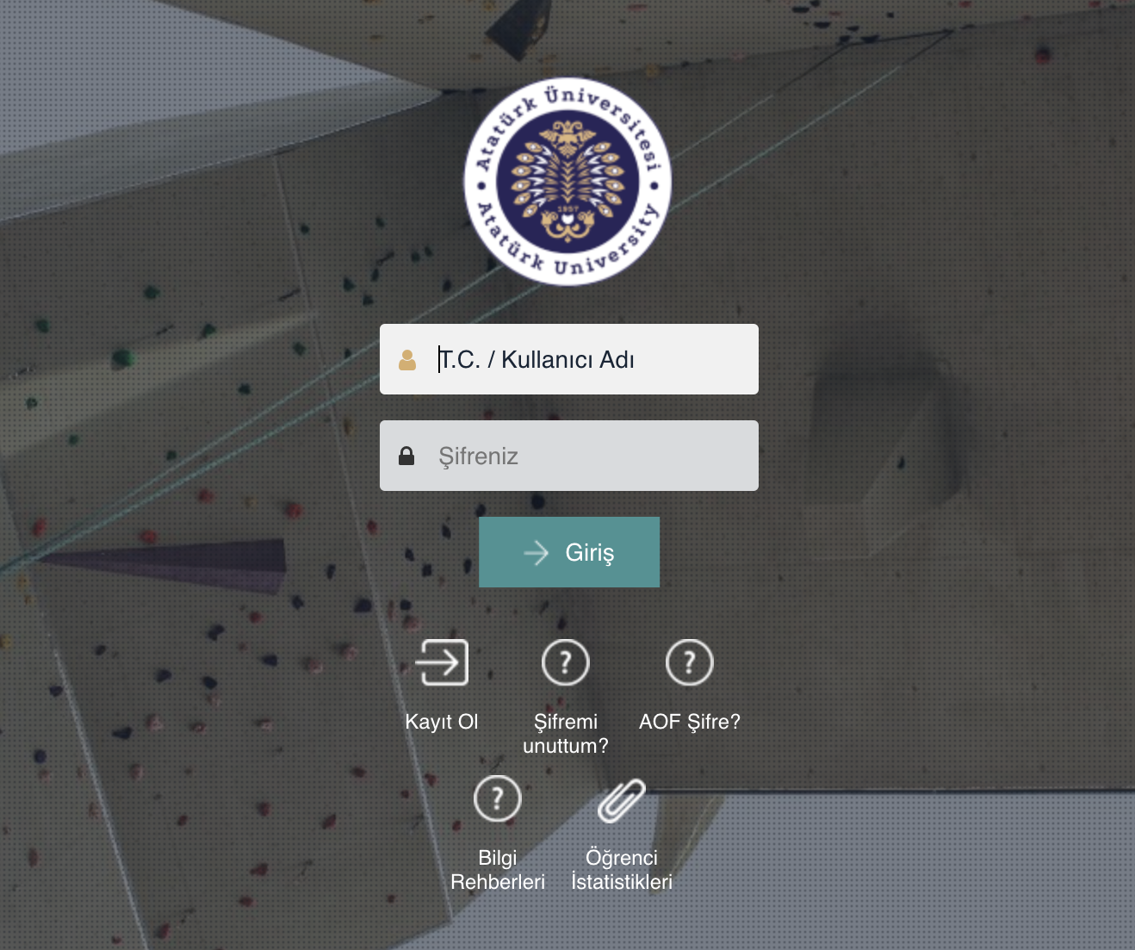
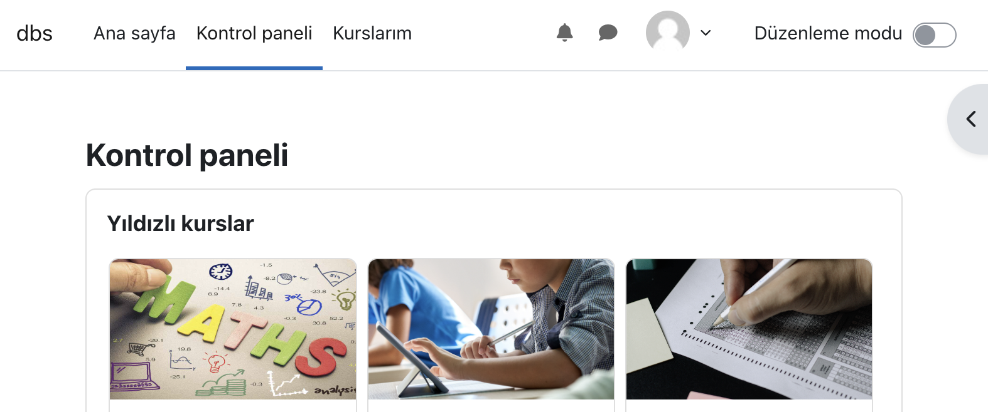
OBS, DBS ve Ders Bilgi Paketi Tanıtımı
Öğrenci Bilgi Sistemi (OBS)
Ders Bilgi Paketi
Ders Bilgi Sistemi (DBS)
Notes:
Sunucu: Anabilim Dalı Başkanı
Sistemleri tanıtılması.

Slide 49

Kayıt Yenileme
Ders kaydı işlemleri, öğrencinin akademik takvimde belirtilen süreler içinde katkı payını ve/veya öğrenim ücretini ödemesi ve ders alma işlemini tamamlaması suretiyle gerçekleşir.
Katkı payı ve/veya öğrenim ücretini ödeyip, öğrenci bilgi sistemi üzerinde almak istediği ders/dersler için ders kaydı yapan öğrencinin ders kayıt bilgileri danışman tarafından kontrol edilip, öğrenci bilgi sistemi üzerinden onaylanır.
Ders kayıtları ile ilgili olarak öğrenci ve danışman tarafından yapılan işlemlerin her biri ayrı ayrı olmak üzere öğrenci bilgi sisteminde kayıt altına alınarak ders kaydının yapıldığı sayfada gösterilir.
Ders kayıt işlemlerinden birinci derecede öğrenci sorumludur.
Akademik takvimde belirtilen sürelerde ders kaydını yaptırmayan öğrenci, o yarıyılda/yılda derslere devam edemez, sınavlara giremez ve öğrencilik haklarından yararlanamaz.
Öğrenciler, öncelikle alt yarıyıl/yıldaki hiç almadıkları veya alıp devamsızlıktan (Z) harf notu ya da başarısızlıktan (FF) harf notu almış oldukları ders/derslere kayıt yaptırmak zorundadırlar.
Notes:
Sunucu: Anabilim Dalı Başkanı
Sunumda yer alan metinleri aktarınız!

Slide 50
Ders Alma
Ön lisans ve lisans programlarında bir öğrencinin bir yarıyıl/yılda alabileceği derslerin AKTS değerleri toplamı yarıyıllık/yıllık programlarda en fazla 40/80’dir.
Belirlenen AKTS değeri, tekrar dersi olan veya AGNO’su 2,50’nin altında olan öğrencilere üst yarıyıllardan ders alma hakkı vermez.
Lisans programlarının birinci sınıf öğrencileri ile meslek yüksekokulları öğrencileri hariç, bulundukları yarıyıl itibarıyla müfredatında bulunan bütün dersleri almış, tekrar dersi olmayan ve AGNO’su en az 2,50 olan öğrenciler, ilgili yarıyıl/yılda almaları gereken 30/60 AKTS’ye ilaveten ön şartlı olmayan veya ön şartını yerine getirdiği, üst yarıyılda/yılda açılan derslerden en çok 15/30 AKTS’ye kadar daha ders alabilirler.
Öğrenciler; bu şartları yerine getirdiği sürece, kayıt yeniledikleri yarıyılda/yılda daha önceki yarıyılda/yılda ilave olarak aldıkları derslerin AKTS miktarı kadar dersi üst yarıyıldan/yıldan aldıktan sonra, ön şartlı olmayan veya ön şartını yerine getirdiği en çok 15 AKTS’ye kadar ilave dersi üst yarıyıldan/yıldan alabilirler. Bu şekilde alınan ilave derslerin AKTS miktarı, azami AKTS miktarını aşmamak üzere en çok 30 AKTS olabilir.
birimler.atauni.edu.tr/ogrenci-isleri-daire-baskanligi/ders-kayitlari/
Notes:
Sunucu: Anabilim Dalı Başkanı
Sunumda yer alan metinleri aktarınız!

Slide 51
Sınavlar
Ara sınavlar (vize), yarıyıl sonu sınavları (final) ve bütünleme sınavları yazılı, sözlü veya hem yazılı hem sözlü ve/veya uygulamalı olarak yapılabilir.
Yarıyıl/yıl sonu/bütünleme sınav süreleri en az iki ders saati, ara sınav süresi ise en az bir ders saatidir.
Bir dersin ara sınavının (vize) yarıyıl/yıl sonu ham başarı notuna etkisi %40, yarıyıl/yıl sonu (final) veya bütünleme sınavının etkisi de %60’tır.
Herhangi bir sınava girmeyen öğrenci, o sınav hakkını kullanmış ve o sınavdan sıfır (0) puan almış sayılır. Ayrıca, öğrencilerin, puanlamaya tabi tutulan ödev, seminer, panel gibi yarıyıl/yıl içi etkinliklerinden yapmadıkları veya katılmadıkları da aynı şekilde değerlendirilir.
Bütünleme sınavı: yarıyıl/yıl sonunda akademik takvimde belirlenen tarihler arasında yapılan sınavdır. Bu sınava, sınav şartlarını yerine getirmek kaydıyla, yarıyıl/yıl sonu sınavlarına girmeyen, bu sınavlara girdiği halde FF, DD veya DC harf notu alan öğrenciler girebilir. Bütünleme sınavında alınan not yarıyıl/yıl sonu sınavı notu yerine geçer.
Notes:
Sunucu: Anabilim Dalı Başkanı
Sunumda yer alan metinleri aktarınız!

Slide 52
Bağıl Değerlendirme
Öğrencilerin başarı durumlarının değerlendirilmesinde bağıl değerlendirme sistemi kullanılmaktadır.
Bağıl değerlendirme sistemi: Öğrencinin başarı durumunun, birlikte ders aldığı diğer öğrencilerle beraber belirlendiği sistemdir.
Sistem her ders için, başarı ortalamasına göre ayrı ayrı harf notu aralıkları belirler.
Ders alan öğrenciler, aldıkları mutlak notlara göre değil, o dersi alan grup içerisinde gösterdikleri performansa göre değerlendirilir.
  Daha fazla bilgi için lütfen Öğrenci İşleri Daire Başkanlığı web sayfasında yer alan uygulama esaslarını inceleyiniz.
Atatürk Üniversitesi Bağıl Değerlendirme Sistemi Uygulama Esasları
Atatürk Üniversitesi Başarı Değerlendirme Sistemleri Uygulama Esasları
Notes:
Sunucu: Anabilim Dalı Başkanı
Sunumda yer alan metinleri aktarınız!

Slide 53
Dönem Sonu Başarı Notları
Başarı Derecesi | Harf Notu | Ağırlık K.
Mükemmel | AA | 4.00
Pekiyi | BA | 3.50
İyi | BB | 3.00
Orta | CB | 2.50
Geçer | CC | 2.00
Koşullu Geçer | DC | 1.50
Koşullu Geçer | DD | 1.00
Başarısız | FF | 0.00
Muaf | M
Geçer | G
Devamsız | Z
Bir dersten AA, BA, BB, CB ve CC notlarından birini alan öğrenci o dersi başarmış sayılır.
Mezuniyet durumuna gelen öğrencinin AGNO’su 2,00 ve daha yukarı ise bu öğrencinin DC ve DD harf notu aldığı dersler başarılı sayılır.
FF notu, ilgili dersten başarısız olan öğrencilere verilir.
Başarı notu M ve G ile takdir edilen dersler, AGNO hesaplanmasında değerlendirmeye katılmaz.
Z (Devamsız) Derse devam yükümlülüğünü veya ders uygulamalarına ilişkin koşulları yerine getirmeyen öğrenciye verilir.
Z, AGNO hesabında FF notu işlemi görür. Z ile değerlendirilen ders verildiği ilk yarıyılda/yılda alınarak devam ve sınav şartları yerine getirilir.
Notes:
Sunucu: Anabilim Dalı Başkanı
Sunumda yer alan metinleri aktarınız!

Slide 54


Sınav Sonuçlarına İtiraz
Bir sınavın veya yarıyıl/yıl içi çalışmasının sonucuna, öğrenci maddi hata yönünden sonucun ilanı tarihinden itibaren üç iş günü içinde itiraz edilebilir.
İtiraz, bölüm/ana bilim/ana sanat dalı ve/veya dekanlığa/müdürlüğe verilen bir dilekçe ile yapılır.
Sınav kâğıtlarında, ilgili öğretim elemanınca maddi bir hata tespit edilirse, bu hata ilgili yönetim kurulu kararı ile düzeltilir ve ilan edilir.
Notes:
Sunucu: Anabilim Dalı Başkanı
Sunumda yer alan metinleri aktarınız!

Slide 55
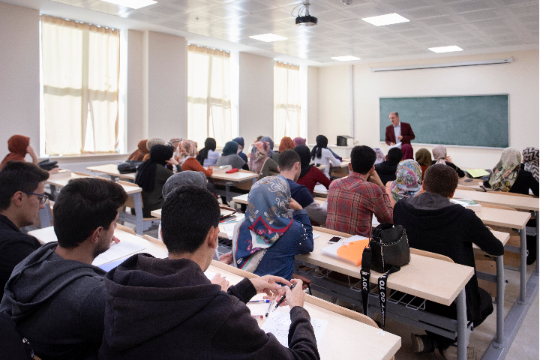

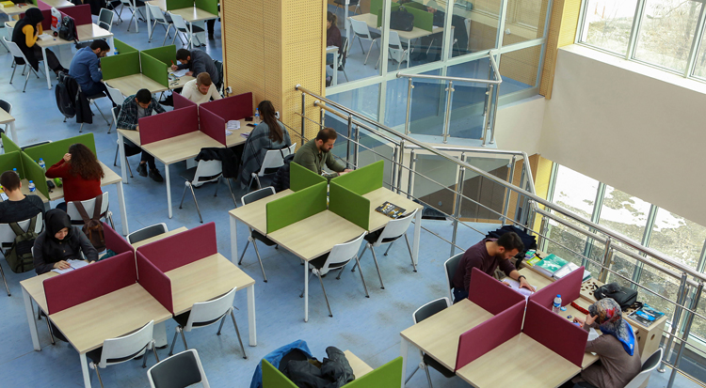
Derse Devam
Teorik dersler, laboratuvar ve benzeri çalışmaların en az %80’ine devam etmek zorunludur.
Öğrenci devam şartını yerine getirmiş olsa bile; laboratuvar ve benzeri derslerden başarılı olmak için, birimlerin uygulama esaslarında belirtilen çalışmaları başarı ile tamamlamak zorundadır.
Devamsız öğrenci, sınavlara alınmaz ve not çizelgesinde bu durum Z (Devamsız) ile belirtilir.
Devamsızlıkları nedeniyle başarısız sayılan öğrencilerin listesi, en geç yarıyılın/yılın son haftası içinde öğrenci bilgi sistemi (ÖBS)’de ilan edilir.
Notes:
Sunucu: Anabilim Dalı Başkanı
Sunumda yer alan metinleri aktarınız!

Slide 56
Öğretim Elemanlarıyla Yüz Yüze Görüşme
Yüz yüze görüşme en etkili iletişim kanallarından birisidir.
Öğretim elemanlarını akademik ve idari çalışmaları, yürüttüğü lisans ve lisansüstü dersleri ve birçok öğrenci ile muhatap olma zorunluluğu yüz yüze iletişim kurma konusunda zora sokabilmektedir.
Bu yüzden yüz yüze görüşme konusunda öğretim elemanı tarafından belirlenen kural ve planlamalara uymanız gerekmektedir.
Öncelikle görüşmelerinizi öğretim elemanının ofis saatlerine göre ayarlamalısınız.
Görüşmeye gitmeden önce e-posta ya da telefon aracılığıyla randevu almalısınız.
Görüşmeye başlamadan önce mutlaka kendinizi tanıtmalısınız.
Görüşme nedeninizi anlaşılır ifadelerle, uzatmadan uygun bir üslupla dile getirmelisiniz.
Derste anlamadığınız yerleri veya ders ile ilgili tartışmaları ders süresince sormanız/danışmanız dersteki etkileşimi güçlendireceği için tercih edilmelidir.
Öğretim elemanının birçok kişi ile görüşme planı olabileceğinden görüşmeyi, belirlenen aralıkta bitirmeye özen göstermelisiniz.
Notes:
Sunucu: Anabilim Dalı Başkanı
Sunumda yer alan metinleri aktarınız!

Slide 57

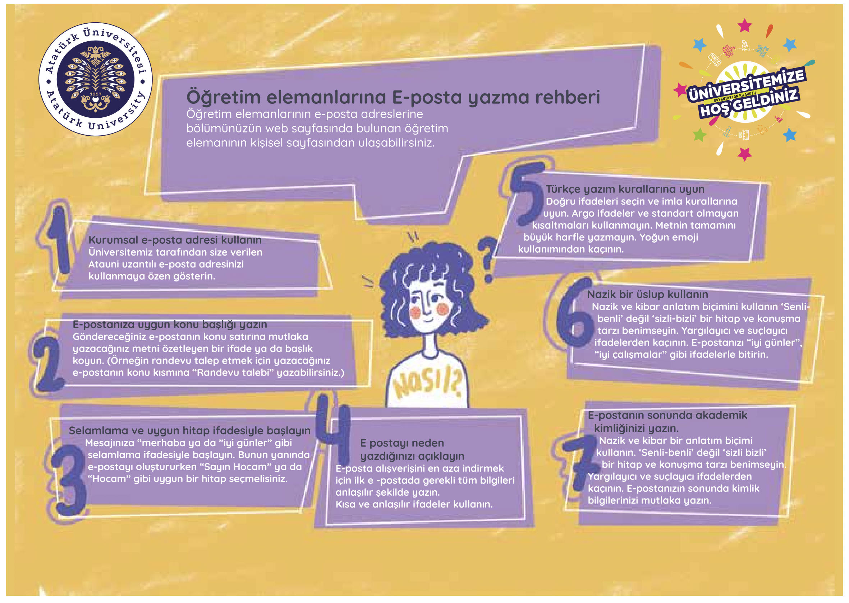
Öğretim Elemanlarıyla E-Posta Yoluyla İletişim
Notes:
Sunucu: Anabilim Dalı Başkanı
Öğrencilerin animasyonu izletiniz ve sunumda yer alan metinleri aktarınız!

Slide 58
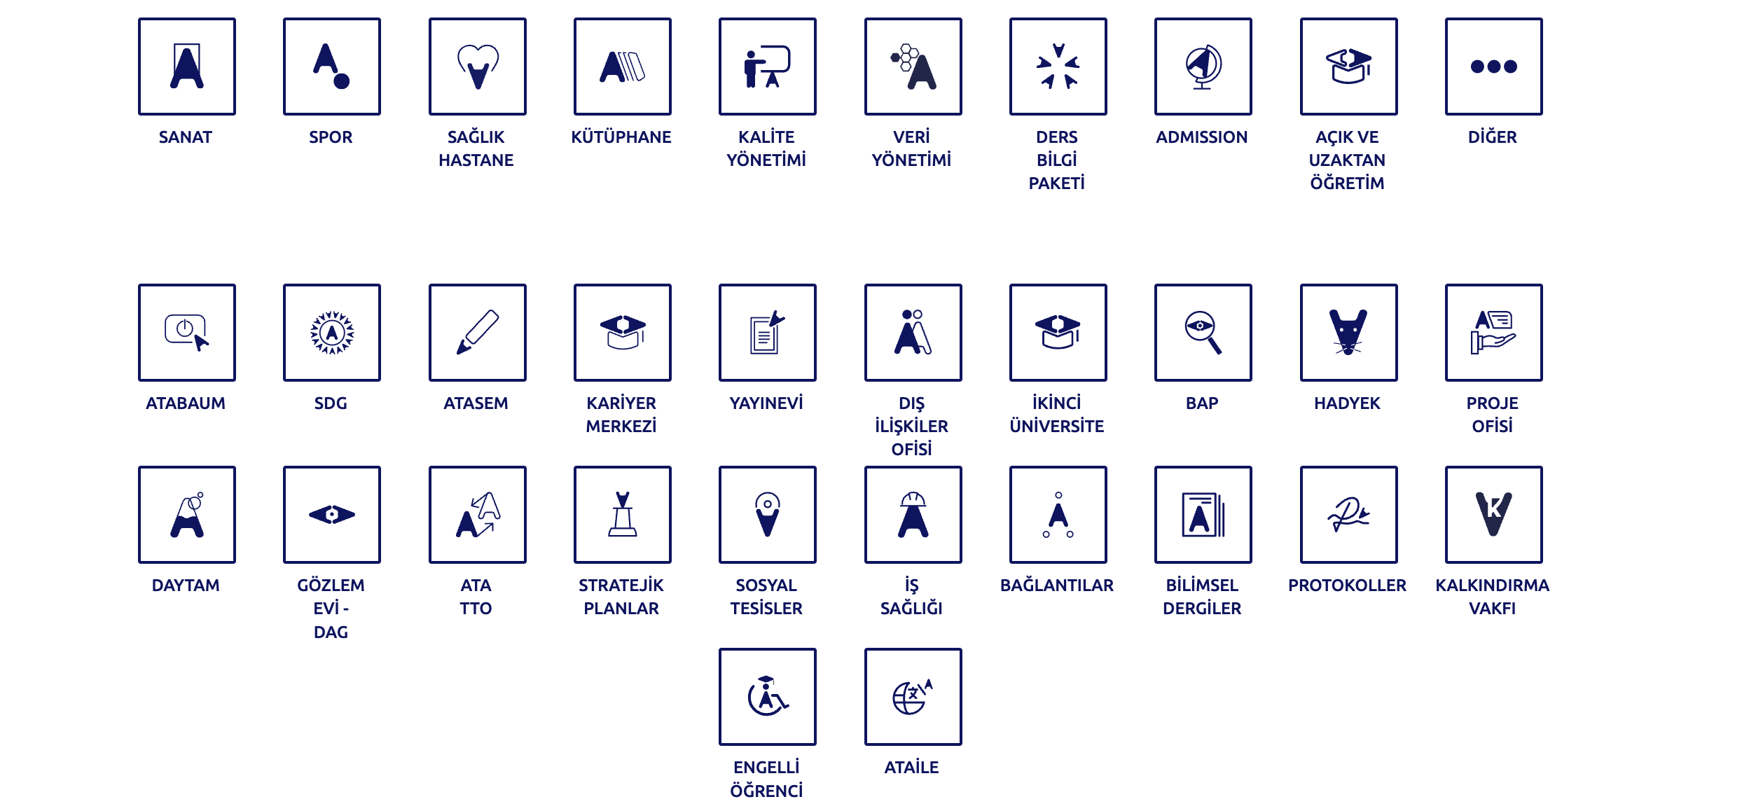
Üniversite Web Sayfası
Öğrenci Bilgi Sistemi
(OBS)
Hızlı bağlantılar
atauni.edu.tr
Son haberler, duyurular & etkinlikler
Notes:
Sunucu: Anabilim Dalı Başkanı
Web sayfamızı tanıtılması.

Slide 59
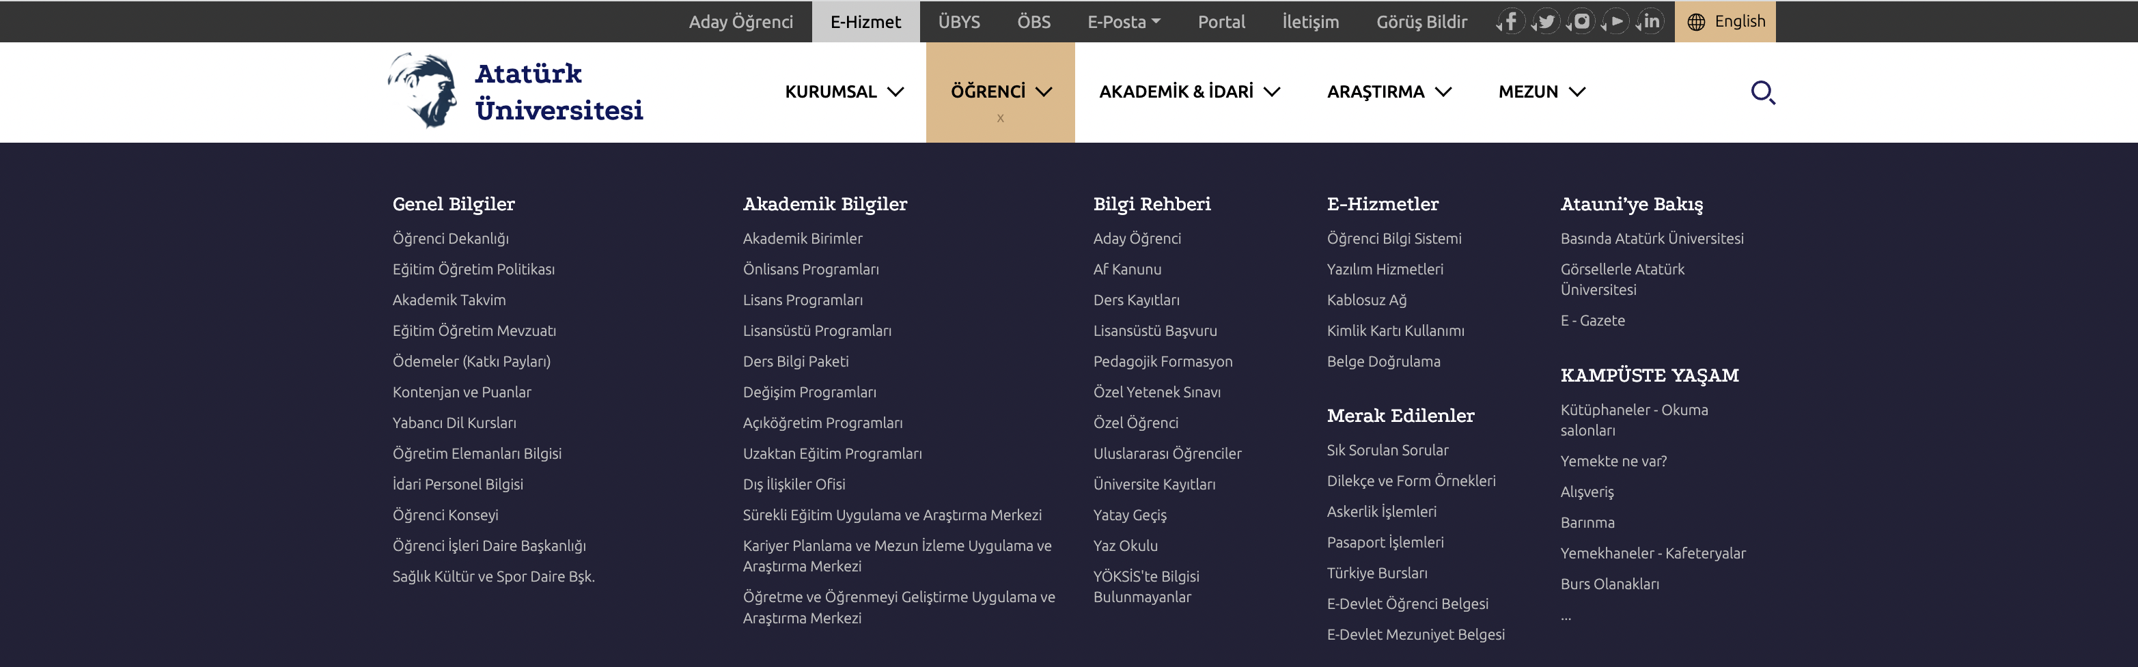
Üniversite Web Sayfası
Öğrenci sekmesi altında;
Genel & akademik bilgiler,
Rehberler,
Yazılım ve kablosuz ağ hizmetleri,
Kampüste yaşam,
Sıkça sorulan sorular ve daha fazlasına ulaşabilirsiniz.
Notes:
Sunucu: Anabilim Dalı Başkanı
Web sayfamızı tanıtılması.

Slide 60
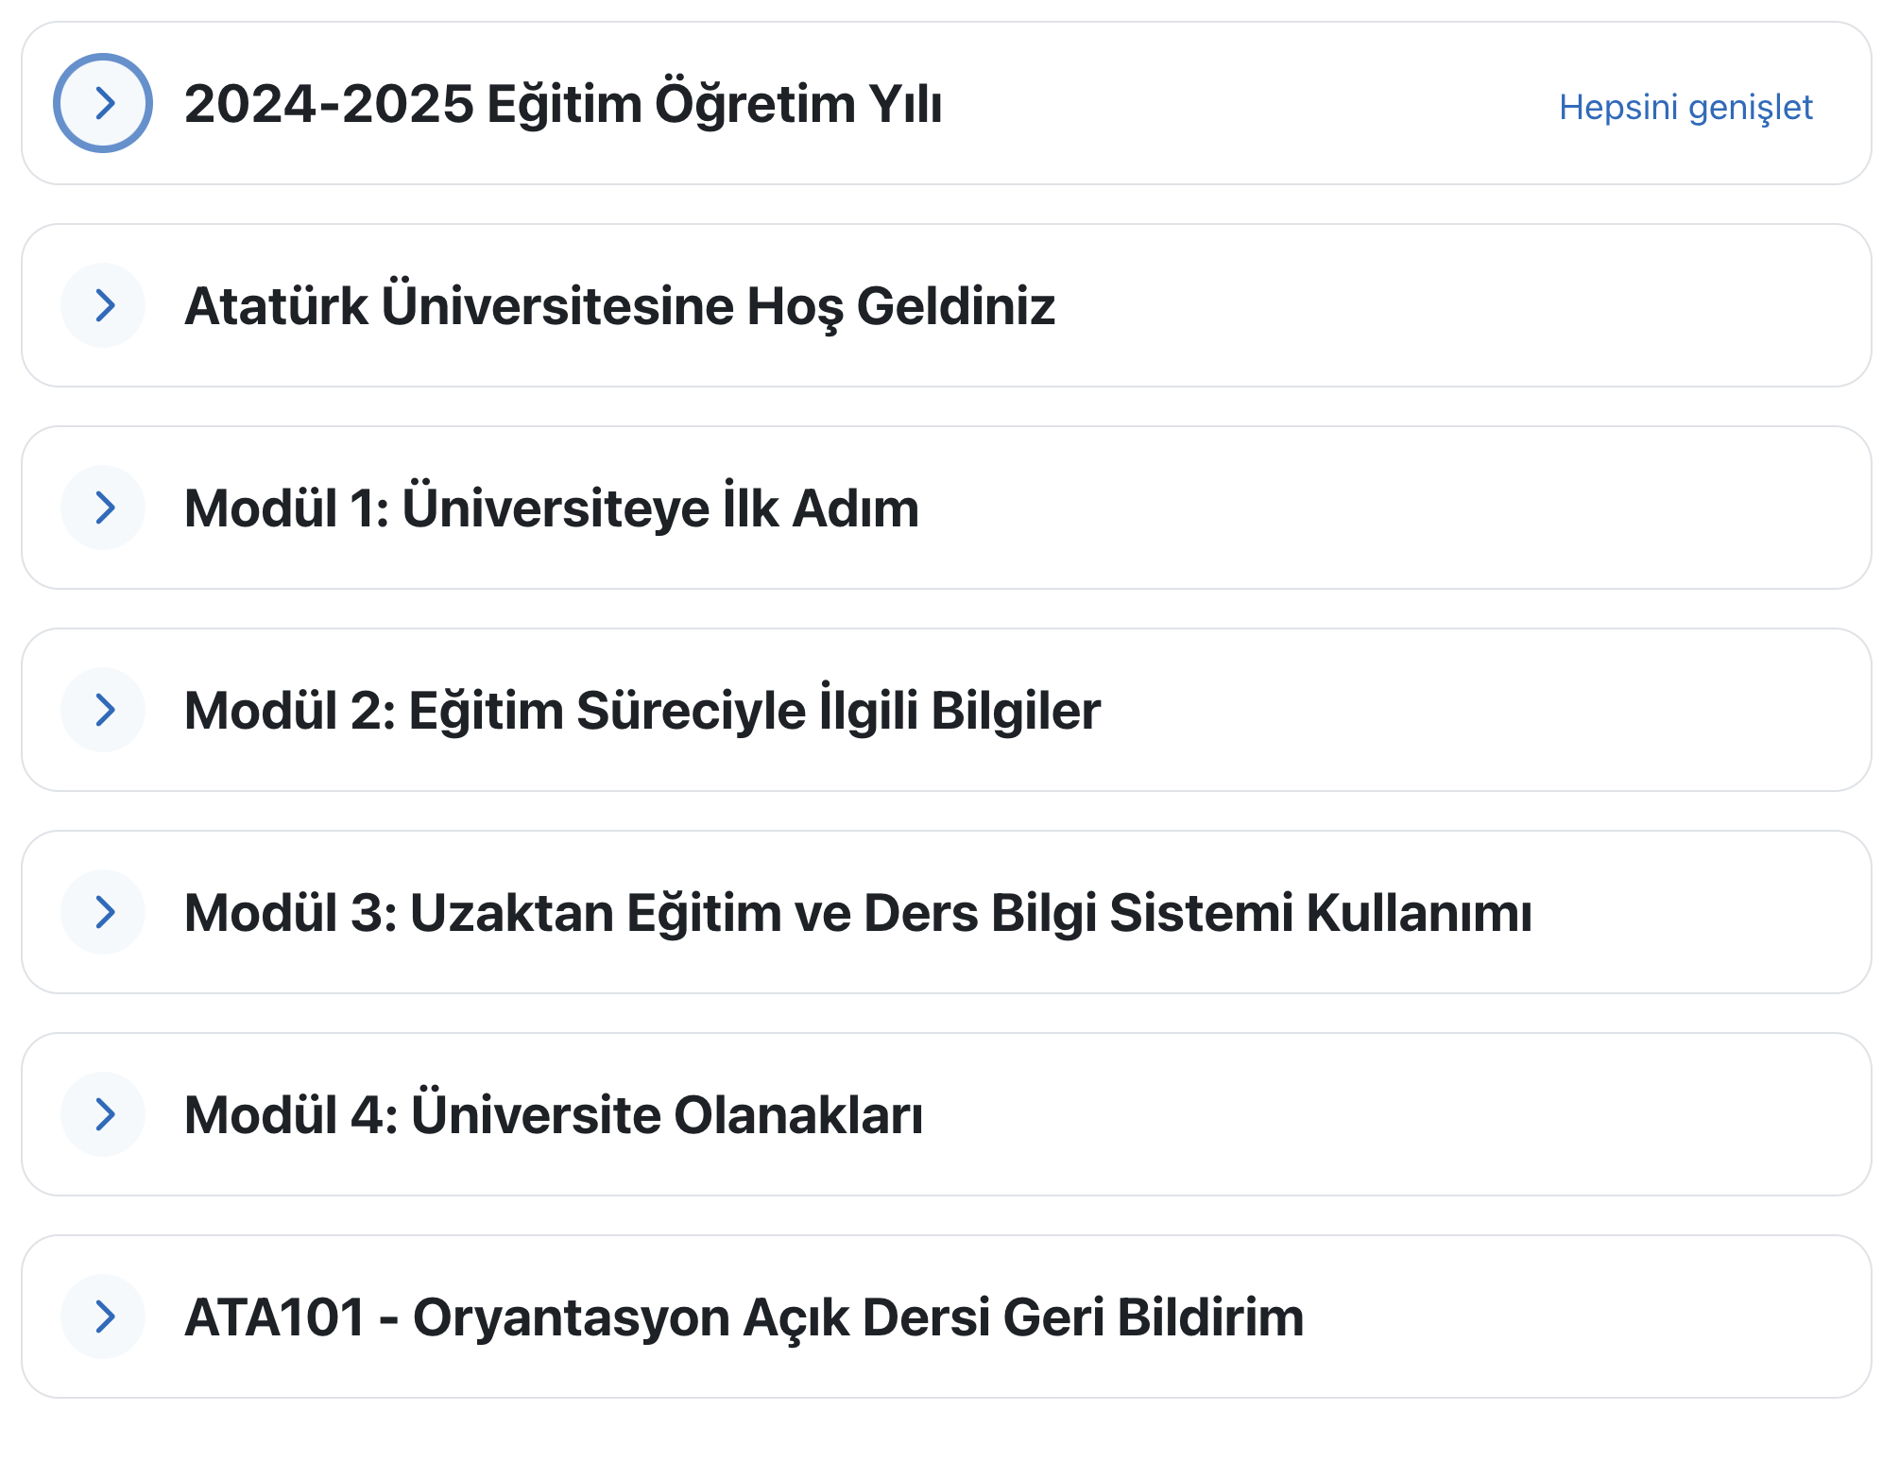
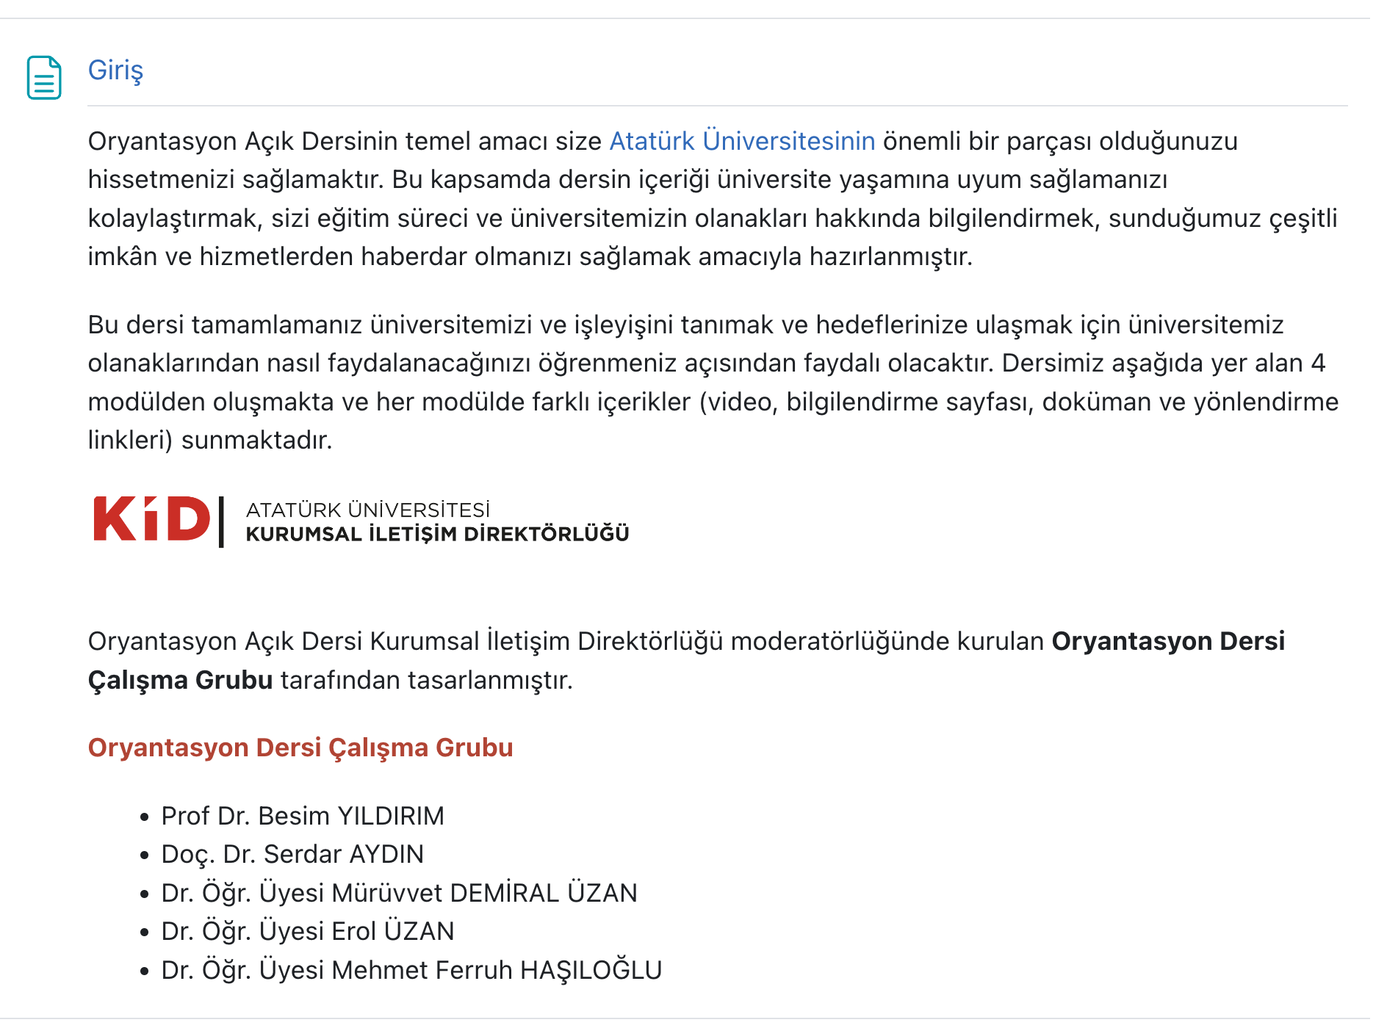
ATA101 Oryantasyon Açık Dersi
Notes:
Sunucu: Bölüm/Anabilim Dalı Başkanı
ATA101 oryantasyon dersi hakkında bilgi verilmesi.

Slide 61
Soru-Cevap Bölümü
Programımıza katıldığınız için teşekkür ederiz.
Lütfen soru ve önerilerinizi bizimle paylaşınız.
Notes:
Sunucu: Bölüm/Anabilim Dalı Başkanı
Soru cevap bölümü.

Slide 62
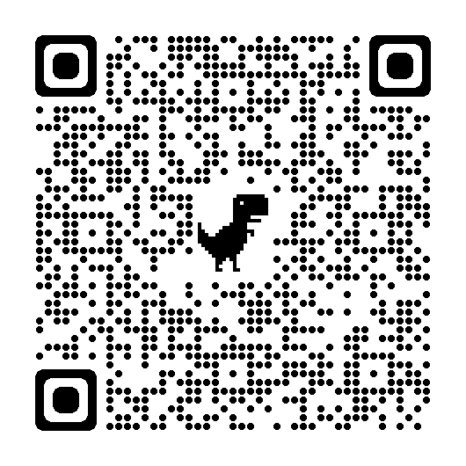
Geri Bildirim Anketi
Lütfen ekranda yer alan QR kodunu telefonunuzun kamerası yardımıyla okutunuz ve kısa anketimizi tamamlayınız.
Teşekkürler!
Lütfen soru ve önerilerinizi bizimle paylaşınız.
Notes:
Sunucu: Bölüm/Anabilim Dalı Başkanı
Öğrencilerin ankete erişim sağlaması ve tamamlaması.

Slide 63
2024-2025 Eğitim-Öğretim Yılı
Birim Oryantasyon Programı
Edebiyat Fakültesi
Felsefe Bölümü
Notes:
Kapanış!

